Slide 1
JOUR1
Source PMBOK 5e Edition page
Notes:
Exemple d’operation

Slide 2
F62: Outils et techniques de planification des projets et programmes
Juillet 2017
Animateur Paul BOUA
mouhipaul.boua@sciencespo.fr
0648777147
Source d’information: Guide du CORPUS DES CONNAISSANCES EN MANAGEMENT DE PROJET,( GUIDE PMBOK),Cinquième édition du PMI
Notes:
Nombre d’années d’expériences

Slide 3
PRESENTATION
Nom et Prénom ( Nom usuel )
Pays
Formation
Poste occupé
Nombre total d’années d’expérience
Attentes
Notes:
Nombre d’années d’expériences

Slide 4
ANIMATEUR
BOUA Mouhi Paul ( Paul BOUA)
Côte d’Ivoire
ESCP EUROPE Paris / Sciences Po Paris
Ingénieur Consultant / Chef de projet
Nombre total d’années d’expérience: 21 ans
Notes:
Nombre d’années d’expériences

Slide 5
3 PRINCIPAUX OBJECTIFS
Apprendre de moi
Apprendre de vous
Apprendre de l’autre
Nombre total d’années d’expérience de tous les participants au séminaire
100 ANS
Notes:
Nombre d’années d’expériences
Avantage d’avoir des séminaristes de pays différents
Animateur, partage de savoirs
Des exemples de votre pays
Votre vécu, votre histoire qui vous a transformé

Slide 6
DEROULEMENT DU SEMINAIRE
COURS
EXERCICE ( QCM)
TRAVAUX PRATIQUES
Excel, Powerpoint, Ms project
PRESENTATION DE VOTRE PROJET LE DERNIER JOUR
30 Minutes de présentation
10 minutes d’échanges avec tous les participants
Notes:
Nombre d’années d’expériences
Avantage d’avoir des séminaristes de pays differents
Des exemples de votre pays
Votre vécu, votre histoire qui vous a transformé

Slide 7
UN PROJET ?
Notes:
Un seul mot pour définir le projet ? Post It
A quel moment le projet prend il fin
Des exemples de projets

Slide 8
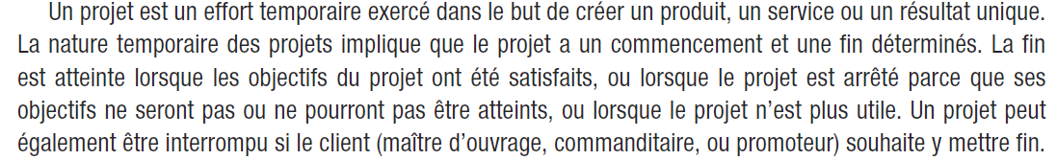
UN PROJET ?
Effort temporaire
Produit / Service / Résultat/→ unique
Source PMBOK 5e Edition page
Notes:
Un seul mot pour définir le projet ? Post It
A quel moment le projet prend il fin
Les problèmes rencontrés sur un projet
Vous devrez vous imaginer comme chef dans un projet de 50 milliards de budget, 200 employés avec 50 sur des sites décentralisés,
Le contraire d’un projet ( continue)

Slide 9
LES SECTEURS INFLUENCES PAR L’APPROCHE PAR ROJET
Aviation
Construction ( Port, Hôpital,….)
Recherche
Militaire ( Us Department of Defence)
Automobile
ONG
TIC ( GAFA)
….
Notes:
Citer d’autres domaines ou secteur influencés par l’approche projet
Exemple de la A380
Train Paris Bordeaux
L’opération au Mali ( s’inscrire dans un projet ) si non un échec

Slide 10
QU’EST-CE QUI PEUT FAIRE ECHOUER UN PROJET ?
Notes:
Une phrase ou un groupe de mot ? Post It
Les classer par domaine de connaissances
Les classer par groupe de processus

Slide 11
QU’EST-CE QUI PEUT FAIRE ECHOUER UN PROJET ?
I
N
T
E
G
R
A
T
I
O
N
Contenu / Scope
Ressource Humaine / Human Ressource
Communication / Communication
Approvisionnement/ Procurement
Qualité / Quality
Temps / Time
Coût / Cost
Parties Prenantes / Stakeholder
Risque/ Risk
Les dix domaines de connaissance du management de projet / Knowledge Area ( Guide PMBOK)
Notes:
Une phrase ou un groupe de mot ? Post It
Exemple de projet qui a échoué dans votre pays le classer dans un groupe de connaissances

Slide 12
QU’EST-CE QUI PEUT FAIRE ECHOUER UN PROJET ?
Intégration | Contenu | Délais | Coût | Qualité
Ressource Humaine | Communication | Risque | Approvisionnement | Partie prenantes
Notes:
Une phrase ou un groupe de mot ? Post It
Les classer par domaine de connaissances
Les classer par groupe de processus

Slide 13




MANAGEMENT DE PROJET?
une discipline formalisée et normalisée
PRINCE2 ® (PRojects IN Controlled Environments) de l’OGC (Office of Government)
AFNOR : (Association Française de NORmalisation) => concepts et normes fondamentales en management de projet
IPMA , (International Project Management Association) => système de certification à 4 niveaux (www.ipma.ch)
PMBOK® Guide du PMI® Project Management Institut (www.pmi.org) => corpus de connaissances en management de projet
MANAGEMENT DE PROJET ORIENTE PMI
Notes:
Une phrase ou un groupe de mot ? Post It

Slide 14
POURQUOI LE PROJET EST INITIE
Pourquoi une discipline formalisée et normalisée
Dépassement de budget
Non respect des délais
Insatisfaction des parties prenantes ( bénéficiaire, bailleurs, Etat, employés….)
…
Notes:
Donner des exemples de projets qui ont échoué dans vos pays et pourquoi

Slide 15
1969 – PMI founded
1983 – PMI Special Report on Ethic, Standards, and Accreditation – the Standards portion was The Project Management Body of Knowledge (PMBOK)
1987 – PMBOK Standard was published
1996 – A Guide to the Project Management Body of Knowledge (PMBOK® Guide) [first edition] was published
1999 – PMI accredited as a Standards Development Organization (SDO) by ANSI
2000 – The PMBOK® Guide - 2000 Edition
2007 – The PMBOK® Guide – 4th Edition
2012 – The PMBOK® Guide – 5th Edition

Slide 16
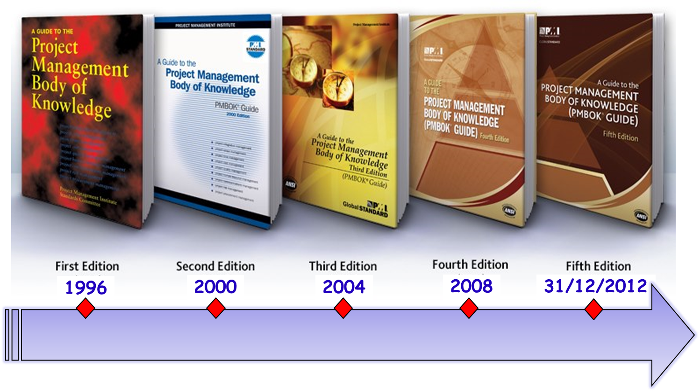
PMBOK du PMI
Découverte du (PMBoK® Guide), Actualisée chaque 4 ans

Slide 17
Domaine de connaissance
Ensemble complet de concepts, de termes, et d’activités qui constituent un domaine professionnel, un domaine de management de projet, ou un domaine de spécialité
Notes:
Nombre d’années d’expériences

Slide 18
PROCESSUS
Ensemble d’actions et d’activités en relation les unes avec les autres, menées à bien pour créer un ensemble prédéfini de produits, de résultats et de services
Approche orientée processus
Données d’entrée
Outils & Techniques
Données de sortie
Besoins en ressources des activités
Organigramme
Description des postes
Plan de management des ressources humaines
Notes:
Nombre d’années d’expériences

Slide 19
NORME PMI
5 Groupe de Processus
47 Processus
10 domaines de connaissance
Notes:
Nombre d’années d’expériences

Slide 20
NORME PMI
Groupe de processus de démarrage (2) Initiating process Group
Groupe de processus de planification (24)
Planing process group
5 GROUPES DE PROCESSUS
Groupe de processus d’exécution (8)
Executing process Group
Groupe de processus de surveillance et de maitrise (11)
Monitoring and Controlling Processus Group
Groupe de processus de clôture
Closing Process Group (2)
Source PMBOK 5e Edition
Notes:
Nombre d’années d’expériences

Slide 21
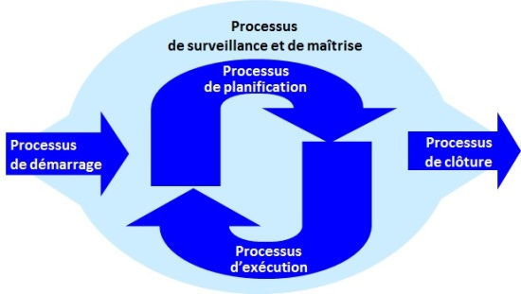
LES 47 PROCESSUS DU PMI REGROUPES EN 5 GROUPES DE PROCESSUS
2 processus de démarrage
11 processus de surveillance & maîtrise
Élaborer la charte du projet
Identifier les parties prenantes
Surveiller et maîtriser le travail du projet
Mettre en œuvre la maîtrise intégrée des modifications
Valider le contenu
Maîtriser le contenu
Maîtriser l’échéancier
Maîtriser les coûts
Mettre en œuvre le contrôle qualité
Maîtriser les communications
Maîtriser les risques
Maîtriser les approvisionnements
Maîtriser l’engagement des parties prenantes
24 processus de planification
Élaborer le plan de management du projet
Planifier le management du contenu
Recueillir les exigences
Définir le contenu
Créer la SDP (Structure du Découpage du Projet)
Planifier le management de l’échéancier
Définir les activités
Organiser les activités en séquence
Estimer les ressources nécessaires aux activités
Estimer la durée des activités
Élaborer l’échéancier
Planifier le management des coûts
Estimer les coûts
Déterminer le budget
Planifier le management de la qualité
Planifier le management des ressources humaines
Planifier le management des communications
Planifier le management des risques
Identifier les risques
Mettre en œuvre l’analyse qualitative des risques
Mettre en œuvre l’analyse quantitative des risques
Planifier les réponses aux risques
Planifier le management des approvisionnements
Planifier le management des parties prenantes
8 processus d’exécution
2 processus de clôture
Diriger et gérer le travail du projet
Mettre en œuvre l’assurance qualité
Constituer l’équipe projet
Développer l’équipe projet
Diriger l’équipe projet
Gérer les communications
Procéder aux approvisionnements
Gérer l’engagement des parties prenantes
Clore le projet ou la phase
Clore les approvisionnements
Notes:
Une phrase ou un groupe de mot ? Post It

Slide 22
CYCLE DE VIE DU PROJET D’UN PETIT PROJET
DEBUT PROJET FIN PROJET
Processus
de surveillance et de maîtrise (11)
Processus
de planification (24)
Processus (2)
de clôture
Processus
de démarrage (2)
Processus
d’exécution (8)
Les 47 Processus regroupés en 5 groupes de processus / Processus Group ( Guide PMBOK)
Notes:
La diapo plein écran suivante a pour unique vocation de montrer la répartition des 47 processus dans chacun des groupes.
Il y a 2 processus de démarrage, avec « Élaborer la charte du projet », document autorisant formellement le lancement du projet et donne autorité au chef de projet. document que l’on verra plus en détail et « identifier les parties prenantes »
Ou lancement, correspondant à l’initialisation du projet et permet essentiellement d’officialiser le projet et sa structure de base.
Il y a 24 processus de planification, avec par exemple la « Structure du Découpage du Projet », la fameuse WBS ou encore : « établir un échéancier »
Préparer le chemin pour réaliser le produit, il n’est pas figé dans le temps et peut faire l’objet d’itérations pour parachever la solution et les plans de préparation.
Il est composé de 24 processus, leur nombre impressionnante parce que c’est le noyau du management de projet. : Préparer tous les travaux, choisir et décrire tous les outils, structurer tout le projet
Il y a 8 processus d'exécution avec par exemple : « Mettre en œuvre l’assurance qualité » ou « Constituer l’équipe projet »
Processus d’exécution et de réalisation, il concentre toute la préparation en amont
Il y a 11 processus de surveillance et de maîtrise où l’on va retrouver le triptyque Qualité-Cout-Délais et les risques associés.
Surveiller et maitriser le management de projet; et le projet lui meme
Il y a enfin 2 processus de clôture
La cloture du projet, inclus la livraison du produit final, qui a été vérifié et validé. Elle peut inclure une période de garantie, a la fin de laquelle la cloture est prononcée.
La cloture des appro est la cloture de contrats de fourniture , après verification et validation des livraisons. Mais elle peut etre sortie de litige et de contentieux à regler au-delà du projet.
Ce groupe correspondant à la demobilisation de l’équipe de projet ou des derniers membres actifs, à l’archivage du projet et à son bilan
L’idée dominante à retenir ici est que chaque Processus va constituer une Bonne Pratique de management de projet

Slide 23
47 PROCESSUS DU MANAGEMENT DE PMI?
I
N
T
E
G
R
A
T
I
O
N
(6)
Contenu / Scope (6)
Ressource Humaine / Human Ressource (4)
Communication / Communication (3)
Approvisionnement/ Procurement (4)
Qualité / Quality (3)
Temps / Time (7)
Coût / Cost (4)
Parties Prenantes / Stakeholder (4)
Risque/ Risk (6)
Les 47 Processus regroupés en dix domaines de connaissance du management de projet / Knowledge Area ( Guide PMBOK)
Notes:
Une phrase ou un groupe de mot ? Post It
Exemple de projet qui a échoué dans votre pays le classer dans un groupe de connaissances

Slide 24
CYCLE DE VIE DU PROJET
DEBUT PROJET FIN PROJET
Processus
de surveillance et de maîtrise (11)
Processus
de planification (24)
Processus (2)
de clôture
Processus
de démarrage (2)
Processus
d’exécution (8)
Les 47 Processus regroupés en 5 groupes de processus / Processus Group ( Guide PMBOK)
Notes:
La diapo plein écran suivante a pour unique vocation de montrer la répartition des 47 processus dans chacun des groupes.
Il y a 2 processus de démarrage, avec « Élaborer la charte du projet », document autorisant formellement le lancement du projet et donne autorité au chef de projet. document que l’on verra plus en détail et « identifier les parties prenantes »
Ou lancement, correspondant à l’initialisation du projet et permet essentiellement d’officialiser le projet et sa structure de base.
Il y a 24 processus de planification, avec par exemple la « Structure du Découpage du Projet », la fameuse WBS ou encore : « établir un échéancier »
Préparer le chemin pour réaliser le produit, il n’est pas figé dans le temps et peut faire l’objet d’itérations pour parachever la solution et les plans de préparation.
Il est composé de 24 processus, leur nombre impressionnante parce que c’est le noyau du management de projet. : Préparer tous les travaux, choisir et décrire tous les outils, structurer tout le projet
Il y a 8 processus d'exécution avec par exemple : « Mettre en œuvre l’assurance qualité » ou « Constituer l’équipe projet »
Processus d’exécution et de réalisation, il concentre toute la préparation en amont
Il y a 11 processus de surveillance et de maîtrise où l’on va retrouver le triptyque Qualité-Cout-Délais et les risques associés.
Surveiller et maitriser le management de projet; et le projet lui meme
Il y a enfin 2 processus de clôture
La cloture du projet, inclus la livraison du produit final, qui a été vérifié et validé. Elle peut inclure une période de garantie, a la fin de laquelle la cloture est prononcée.
La cloture des appro est la cloture de contrats de fourniture , après verification et validation des livraisons. Mais elle peut etre sortie de litige et de contentieux à regler au-delà du projet.
Ce groupe correspondant à la demobilisation de l’équipe de projet ou des derniers membres actifs, à l’archivage du projet et à son bilan
L’idée dominante à retenir ici est que chaque Processus va constituer une Bonne Pratique de management de projet

Slide 25
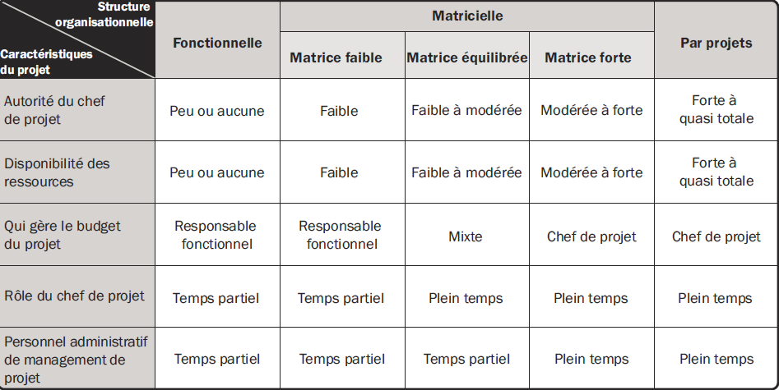
INFLUENCE DE L’ORGANISATION SUR LE PROJET
Organisation fonctionnelle
Organisation Matricielle
Organisation Par projet
Source PMBOK 5e Edition page
Notes:
Un seul mot pour définir le projet ? Post It
A quel moment le projet prend il fin
Les problèmes rencontrés sur un projet
Le contraire d’un projet ( continue)

Slide 26
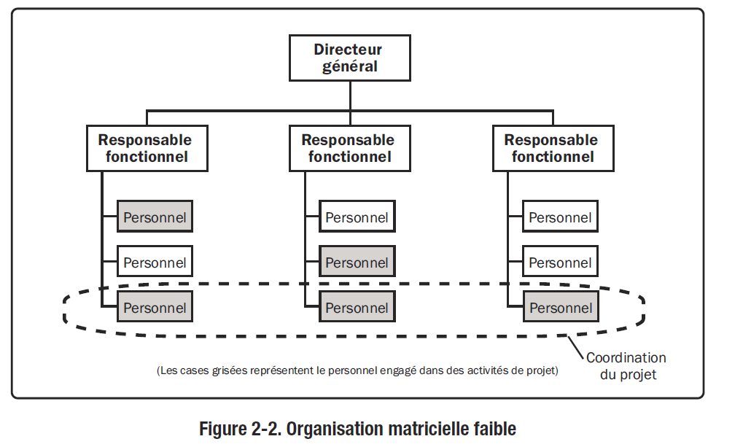
Source PMBOK 5e Edition

Slide 27
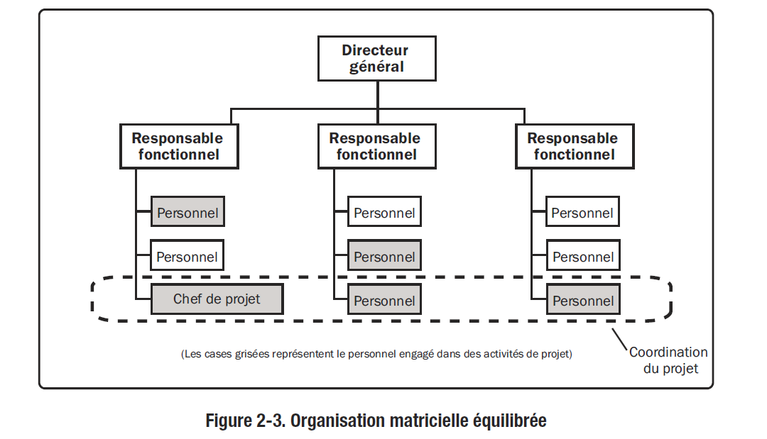
Source PMBOK 5e Edition

Slide 28
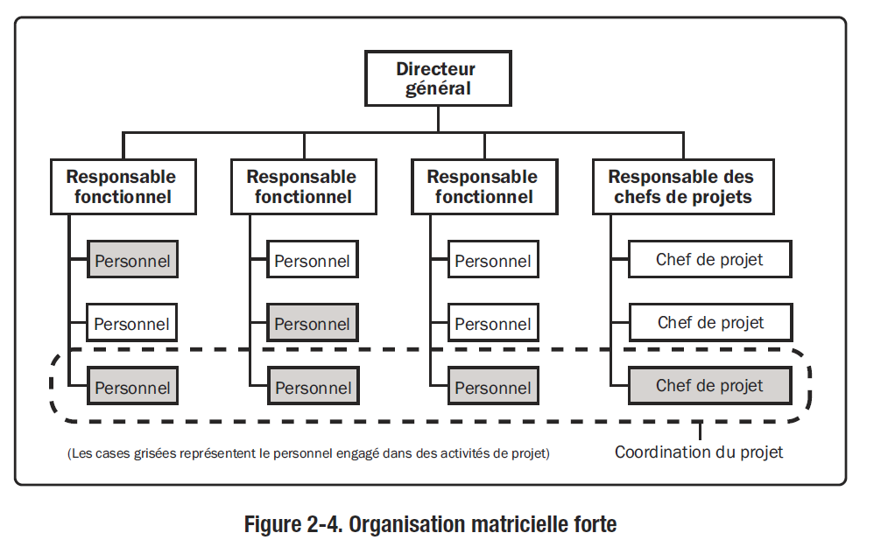
Source PMBOK 5e Edition

Slide 29
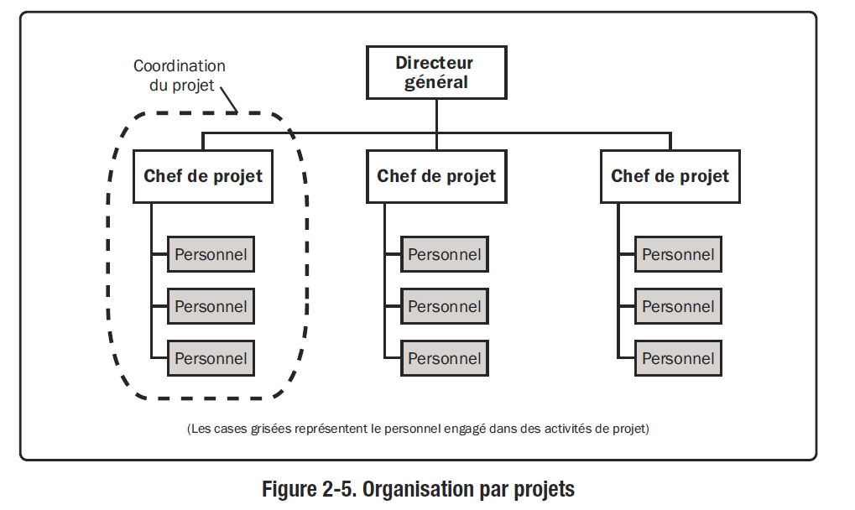
Source PMBOK 5e Edition

Slide 30
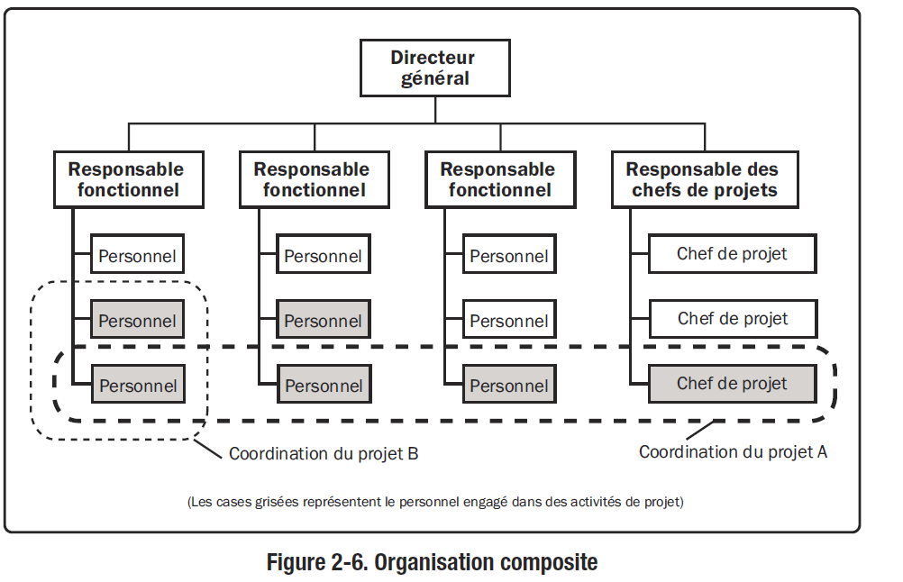
Source PMBOK 5e Edition

Slide 31
CYCLE DE VIE DU PROJET D’UN GRAND PROJET
DEBUT PROJET FIN PROJET
Processus
de surveillance et de maîtrise (11)
Processus
de planification (24)
Processus (2)
de clôture
Processus
de démarrage (2)
Processus
d’exécution (8)
Les 47 Processus regroupés en 5 groupes de processus / Processus Group ( Guide PMBOK)
Notes:
La diapo plein écran suivante a pour unique vocation de montrer la répartition des 47 processus dans chacun des groupes.
Il y a 2 processus de démarrage, avec « Élaborer la charte du projet », document autorisant formellement le lancement du projet et donne autorité au chef de projet. document que l’on verra plus en détail et « identifier les parties prenantes »
Ou lancement, correspondant à l’initialisation du projet et permet essentiellement d’officialiser le projet et sa structure de base.
Il y a 24 processus de planification, avec par exemple la « Structure du Découpage du Projet », la fameuse WBS ou encore : « établir un échéancier »
Préparer le chemin pour réaliser le produit, il n’est pas figé dans le temps et peut faire l’objet d’itérations pour parachever la solution et les plans de préparation.
Il est composé de 24 processus, leur nombre impressionnante parce que c’est le noyau du management de projet. : Préparer tous les travaux, choisir et décrire tous les outils, structurer tout le projet
Il y a 8 processus d'exécution avec par exemple : « Mettre en œuvre l’assurance qualité » ou « Constituer l’équipe projet »
Processus d’exécution et de réalisation, il concentre toute la préparation en amont
Il y a 11 processus de surveillance et de maîtrise où l’on va retrouver le triptyque Qualité-Cout-Délais et les risques associés.
Surveiller et maitriser le management de projet; et le projet lui meme
Il y a enfin 2 processus de clôture
La cloture du projet, inclus la livraison du produit final, qui a été vérifié et validé. Elle peut inclure une période de garantie, a la fin de laquelle la cloture est prononcée.
La cloture des appro est la cloture de contrats de fourniture , après verification et validation des livraisons. Mais elle peut etre sortie de litige et de contentieux à regler au-delà du projet.
Ce groupe correspondant à la demobilisation de l’équipe de projet ou des derniers membres actifs, à l’archivage du projet et à son bilan
L’idée dominante à retenir ici est que chaque Processus va constituer une Bonne Pratique de management de projet

Slide 32
LES 47 PROCESSUS DU PMI REGROUPES EN 5 GROUPES DE PROCESSUS
2 processus de démarrage
11 processus de surveillance & maîtrise
Élaborer la charte du projet
Identifier les parties prenantes
Surveiller et maîtriser le travail du projet
Mettre en œuvre la maîtrise intégrée des modifications
Valider le contenu
Maîtriser le contenu
Maîtriser l’échéancier
Maîtriser les coûts
Mettre en œuvre le contrôle qualité
Maîtriser les communications
Maîtriser les risques
Maîtriser les approvisionnements
Maîtriser l’engagement des parties prenantes
24 processus de planification
Élaborer le plan de management du projet
Planifier le management du contenu
Recueillir les exigences
Définir le contenu
Créer la SDP (Structure du Découpage du Projet)
Planifier le management de l’échéancier
Définir les activités
Organiser les activités en séquence
Estimer les ressources nécessaires aux activités
Estimer la durée des activités
Élaborer l’échéancier
Planifier le management des coûts
Estimer les coûts
Déterminer le budget
Planifier le management de la qualité
Planifier le management des ressources humaines
Planifier le management des communications
Planifier le management des risques
Identifier les risques
Mettre en œuvre l’analyse qualitative des risques
Mettre en œuvre l’analyse quantitative des risques
Planifier les réponses aux risques
Planifier le management des approvisionnements
Planifier le management des parties prenantes
8 processus d’exécution
2 processus de clôture
Diriger et gérer le travail du projet
Mettre en œuvre l’assurance qualité
Constituer l’équipe projet
Développer l’équipe projet
Diriger l’équipe projet
Gérer les communications
Procéder aux approvisionnements
Gérer l’engagement des parties prenantes
Clore le projet ou la phase
Clore les approvisionnements
Notes:
Une phrase ou un groupe de mot ? Post It

Slide 33
GROUPE DE PROCESSUS PLANIFICATION
Élaborer le plan de management du projet
Planifier le management du contenu
Recueillir les exigences
Définir le contenu
Créer la SDP (Structure du Découpage du Projet)
Planifier le management de l’échéancier
Définir les activités
Organiser les activités en séquence
Estimer les ressources nécessaires aux activités
Estimer la durée des activités
Élaborer l’échéancier
Planifier le management des coûts
Estimer les coûts
Déterminer le budget
Planifier le management de la qualité
Planifier le management des ressources humaines
Planifier le management des communications
Planifier le management des risques
Identifier les risques
Mettre en œuvre l’analyse qualitative des risques
Mettre en œuvre l’analyse quantitative des risques
Planifier les réponses aux risques
Planifier le management des approvisionnements
Planifier le management des parties prenantes
24 processus de planification
Notes:
Une phrase ou un groupe de mot ? Post It

Slide 34
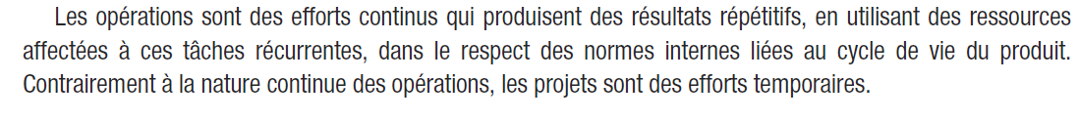
UNE OPERATION
Effort continue
Produit / Service / Résultat /→ Pas unique
Source PMBOK 5e Edition page
Notes:
Exemple d’operation

Slide 35
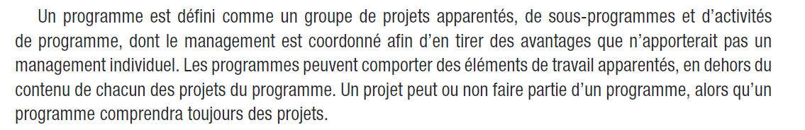
UN PROGRAMME
Ensemble de projets
Même coordination
Liés par un résultat commun
Vecteur commun ( RH, Technologie, …)
Source PMBOK 5e Edition page
Notes:
Exemple d’operation

Slide 36
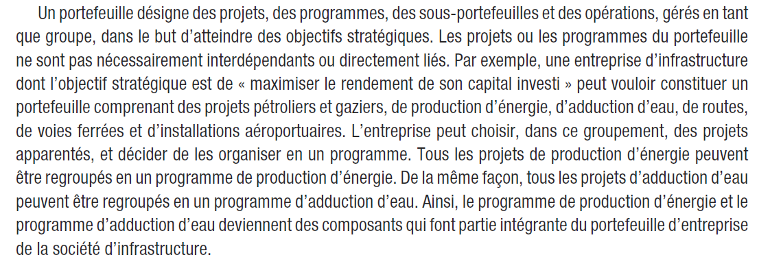
PORTEFEUILLE
Projets / Programmes
Objectif stratégique
Source PMBOK 5e Edition page
Notes:
Exemple d’operation

Slide 37
CRITERE DU CHOIX DU PROJET
Ratio coûts-bénéfices
Coût d’opportunité
Valeur actuelle / VF
Taux de rentabilité
Amélioration de la vie des populations
…
Notes:
Donner des exemples de projets qui ont échoué dans vos pays et pourquoi

Slide 38
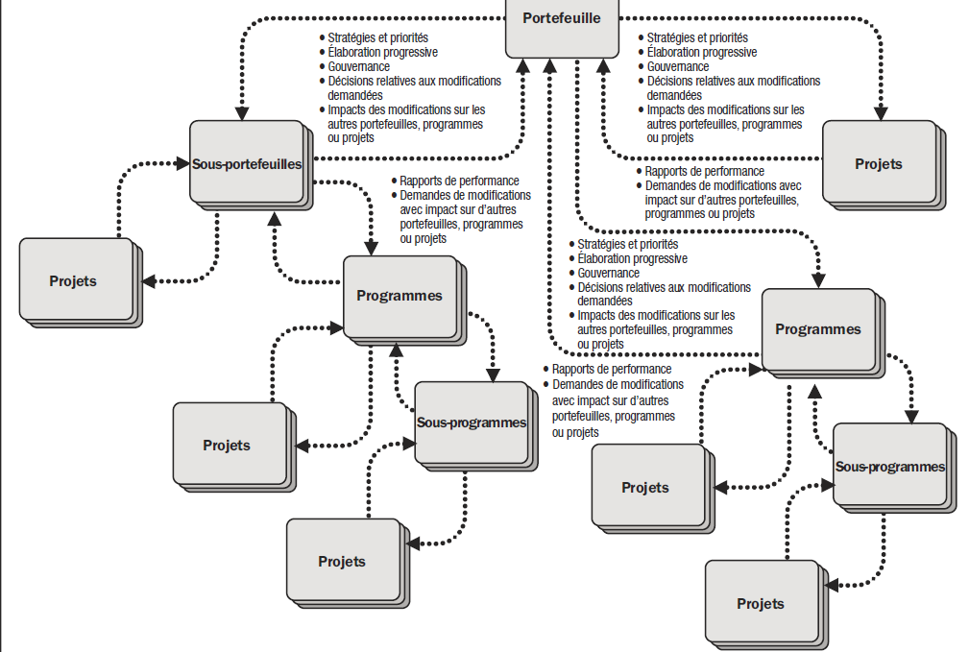
Source PMBOK 5e Edition page
Notes:
Exemple d’operation

Slide 39
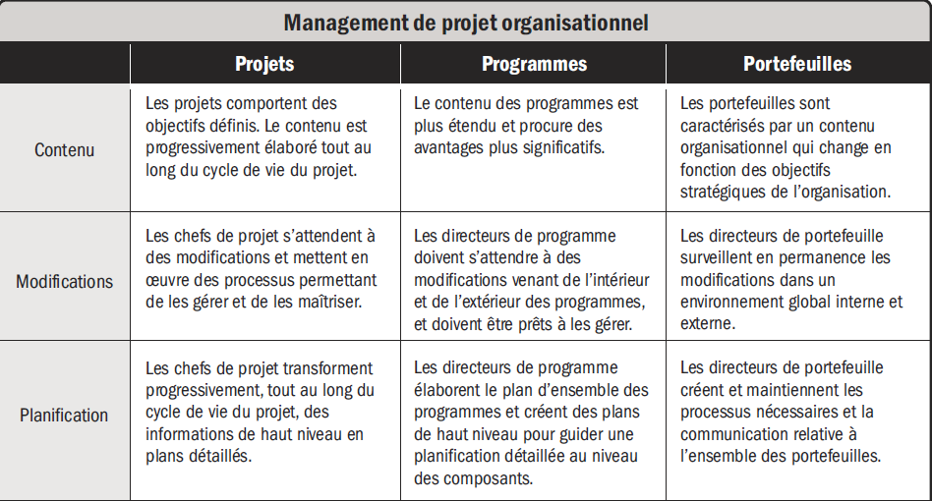
PROJET/PROGRAMME/ PORTEFEUILLE
Source PMBOK 5e Edition page
Notes:
Exemple d’operation

Slide 40
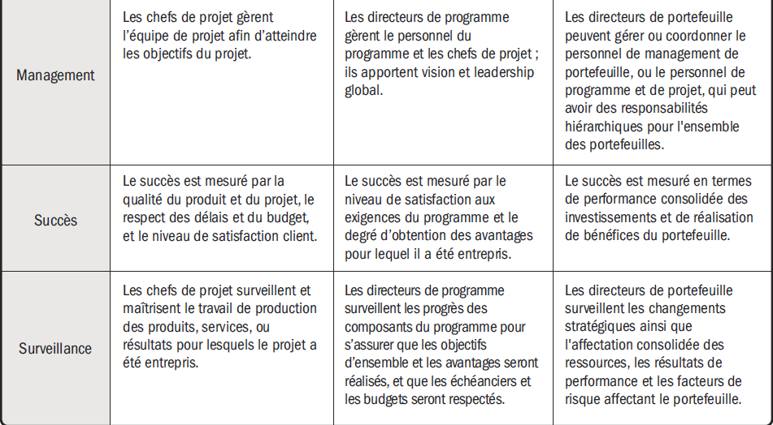
PROJET/PROGRAMME/ PORTEFEUILLE
Source PMBOK 5e Edition page
Notes:
Exemple d’operation

Slide 41
LE MANAGEMENT DE PROJET
Source PMBOK 5e Edition page
Notes:
Le management de projet ?

Slide 42
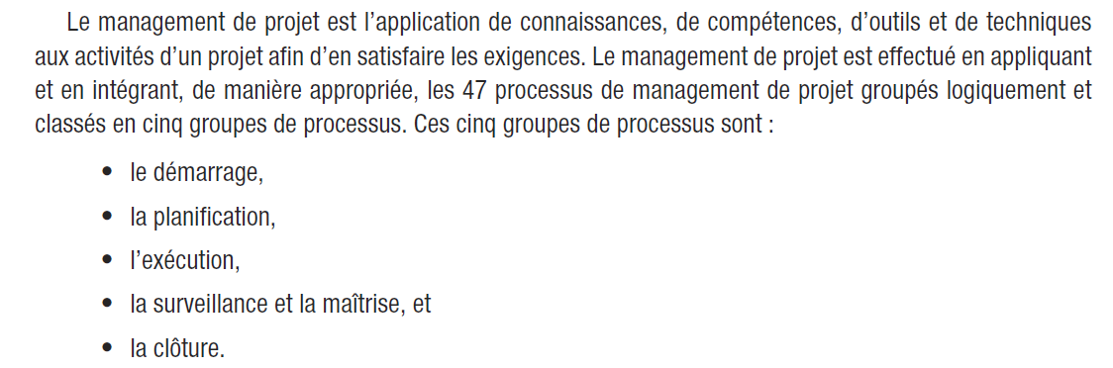
LE MANAGEMENT DE PROJET
Savoir
Savoir faire
Savoir être
Source PMBOK 5e Edition page
Notes:
Exemple d’operation

Slide 43
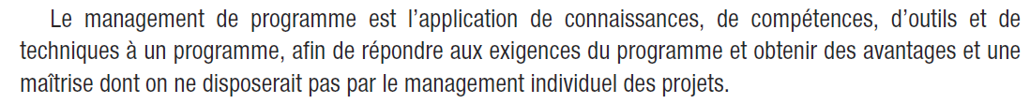
LE MANAGEMENT DE PROGRAMME
Savoir
Savoir faire
Savoir être
Source PMBOK 5e Edition page
Notes:
Exemple d’operation

Slide 44
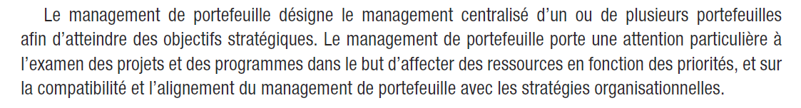
LE MANAGEMENT DE PORTEFEUILLE
Savoir
Savoir faire
Savoir être
Source PMBOK 5e Edition page
Notes:
Exemple d’operation

Slide 45
DEROULEMENT DU SEMINAIRE
CHOIX DE VOTRE PROJET
Déroulement indicatif de la présentation ( un seul processus ou une seule sortie de chaque domaine de connaissance)
Notes:
Nombre d’années d’expériences
Avantage d’avoir des séminaristes de pays differents
Des exemples de votre pays
Votre vécu, votre histoire qui vous a transformé

Slide 46
EXERCICE
Source PMBOK 5e Edition page
Notes:
Exemple d’operation

Slide 47
JOUR 2
Source PMBOK 5e Edition page
Notes:
Exemple d’operation

Slide 48
QU’EST-CE QUI PEUT FAIRE ECHOUER UN PROJET ?
I
N
T
E
G
R
A
T
I
O
N
Contenu / Scope
Ressource Humaine / Human Ressource
Communication / Communication
Approvisionnement/ Procurement
Qualité / Quality
Temps / Time
Coût / Cost
Parties Prenantes / Stakeholder
Risque/ Risk
Les dix domaines de connaissance du management de projet / Knowledge Area ( Guide PMBOK)
Notes:
Une phrase ou un groupe de mot ? Post It
Exemple de projet qui a échoué dans votre pays le classer dans un groupe de connaissances

Slide 49
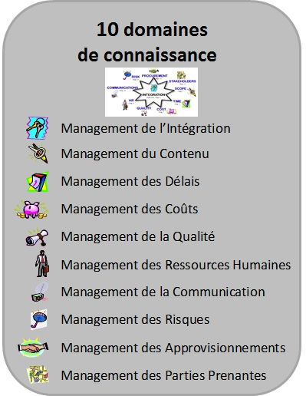
LE 47 PROCESSUS
LE MANAGEMENT DE PROJET
✓
✓
✓
✓

Slide 50
NORME PMI
Groupe de processus de démarrage (2) Initiating process Group
Groupe de processus de planification (24)
Planing process group
5 GROUPES DE PROCESSUS
Groupe de processus d’exécution (8)
Executing process Group
Groupe de processus de surveillance et de maitrise (11)
Monitoring and Controlling Processus Group
Groupe de processus de clôture
Closing Process Group (2)
Source PMBOK 5e Edition
Notes:
Question quel le groupe de processus qui prend plus de temps dans un projet

Slide 51
47 PROCESSUS DU MANAGEMENT DE PMI?
I
N
T
E
G
R
A
T
I
O
N
(6)
Contenu / Scope (6)
Ressource Humaine / Human Ressource (4)
Communication / Communication (3)
Approvisionnement/ Procurement (4)
Qualité / Quality (3)
Temps / Time (7)
Coût / Cost (4)
Parties Prenantes / Stakeholder (4)
Risque/ Risk (6)
Les 47 Processus regroupés en dix domaines de connaissance du management de projet / Knowledge Area ( Guide PMBOK)
Notes:
Une phrase ou un groupe de mot ? Post It
Exemple de projet qui a échoué dans votre pays le classer dans un groupe de connaissances

Slide 52
LES PARTIES PRENANTES DU PROJET / PROGRAMME

Slide 53
Groupe / Organisation / Personne / susceptibles d’affecter une décision, une activité ou le résultat final du projet ou d’être affectés par ceux-ci ( guide PMBOK)
LES PARTIES PRENANTES
????
✓
✓
✓
✓

Slide 54
Passif = fait le minimum
Hésitant = prêt à s’investir mais en attente de retour
Déchiré = à la fois positif et négatif
Engagé = est à fond sans retenue
Constructif = soutient avec un esprit critique / positif
Opposant = contre, ne cèdera qu’à une hiérarchie
Irréductible = plutôt se démettre que se soumettre
LES PARTIES PRENANTES
Pourquoi les identifier ?
✓
✓
✓
✓

Slide 55
Recueil des exigences
Plan de communication
Plan d’approvisionnement
Gestion de leur engagement
Validation du contenu
…
LES PARTIES PRENANTES
Pourquoi les identifier ?
✓
✓
✓
✓
Notes:
Le projet est à son therme, une ceremonie de cloture est organisé avec les beneficiaires qui sont tres satifaits du produit final , mais l’équipe de projet n’a pu avoir les moyens pour archiver les documents. Comment pouvons nous qualifié ce projet ( à connu un un succés, ou n’a pas connu de succès). La satisfaction des parties prenantes

Slide 56
La Maitrise d’ouvrage ( MOA)
La Maitrise d’Ouvrage Délégué ( MOAD)
La Maitrise d’Œuvre ( MOE)
La Maitrise d’Usage ( MUE)
Les équipes de projets
Le comité de pilotage
L’équipe de management de projet
Comité de suivi
Les bénéficiaires
Le Chef de projet
LES PARTIES PRENANTES
✓
✓
✓
✓
Notes:
Expliquez chaque theme

Slide 57
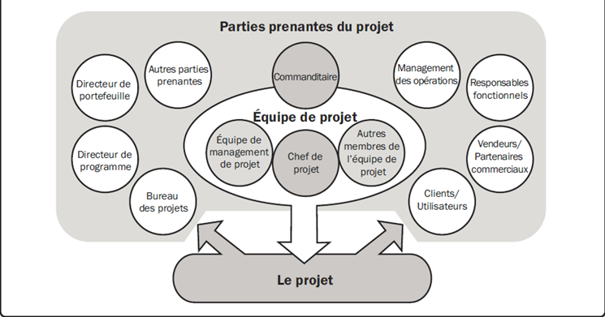
LES PARTIES PRENANTES
✓
✓
✓
✓
Source:A Guide to the Project Management Body of Knowledge (2013). The Project Management Institute. http://www.pmi.org
Notes:
Le rôle du chef de projet est différent de celui de responsable fonctionnel ou de responsable des opérations. Être Chef de projet requiert des compétences interpersonnelles particulières qui sont :
Le leadership : avec : respect et confiance plutôt que crainte et soumission sont des éléments essentiels d’un bon leadership
Le développement de l’esprit d’équipe, ce que l’on appelle le « team building »
la motivation : Le succès global du projet dépendant de l’engagement de l’équipe
Sa maîtrise de la communication, identifiée comme étant l’une des raisons principales de succès ou d’échec
L’influence pour plus de coopération en s’appuyant sur les compétences et en partageant l’autorité
sa capacité à prendre des décisions
Une sensibilité politique et culturelle développée
Le climat de confiance qui est un élément essentiel à un bon leadership
La négociation qui nécessite de nombreux talents comme l’analyse et la synthèse, le discernement, l’écoute, l’ouverture, etc
La gestion des conflits, inévitables dans un environnement projet
L’accompagnement : Le Chef de projet est un coach
Toutes ses compétences interpersonnelles du Chef de projet sont décrites dans l’Annexe X3 du PMBOK® Guide.

Slide 58
Maintenir Satisfait
Gérer avec attention
LES PARTIES PRENANTES
POUVOIR ET INTÉRÊTS
Elevé
Pouvoir 1-4
Surveiller
Maintenir Informé
Faible
✓
✓
Faible
Intérêt 1-4
Elevé
✓
✓
Matrice pouvoir/intérêt des parties prenantes
Notes:
Regrouper les parties prenantes sur la base de leur niveau d’autorité ( Pouvoir) et de leur niveau d’engagement ( interet) envers les resultats du projets

Slide 59
Parties prenantes | Pouvoir 1-4 | Intérêt 1-4
ETAT | 4 | 4
BM | 4 | 1
POPULATION | 0 | 4
PRESTATAIRE | 1 | 1
EXEMPLE DE PROJET
BM
Maintenir Satisfait
ETAT
Gérer avec attention
Elevé
✓
✓
Pouvoir 1-4
PRESTATAIRE
Surveiller
POPULATION
Maintenir Informé
✓
✓
Faible
Faible
Intérêt 1-4
Elevé

Slide 60
EXERCICE
Vous êtes le nouveau chef du projet ci-dessous
Projet de désarmement et d’insertion des Ex-combattants
Construction du nouvel échangeur du point E de Dakar
Projet de construction de l’hôpital moderne de Conakry
Projet d’assurance maladie CEDEAO
Projet logement pour tous
Projet de système intégré de gestion ( Fin, GED, SPM, S&E, Paye)
Projet du train rapide Conakry - Abidjan
Questions:
Identifier les parties prenantes de votre projet
Insérer dans un tableau, les principales parties prenantes en indiquant pour chacune le niveau de pouvoir et le niveau d’intérêt
Intégrer chaque partie prenante dans une matrice pouvoir/intérêt
Notes:
Normalement chacun doit venir présenter son projet au tableau

Slide 61

LE CHEF DE PROJET:
✓
✓
✓
✓
Notes:
Le rôle du chef de projet est différent de celui de responsable fonctionnel ou de responsable des opérations. Être Chef de projet requiert des compétences interpersonnelles particulières qui sont :
Le leadership : avec : respect et confiance plutôt que crainte et soumission sont des éléments essentiels d’un bon leadership
Le développement de l’esprit d’équipe, ce que l’on appelle le « team building »
la motivation : Le succès global du projet dépendant de l’engagement de l’équipe
Sa maîtrise de la communication, identifiée comme étant l’une des raisons principales de succès ou d’échec
L’influence pour plus de coopération en s’appuyant sur les compétences et en partageant l’autorité
sa capacité à prendre des décisions
Une sensibilité politique et culturelle développée
Le climat de confiance qui est un élément essentiel à un bon leadership
La négociation qui nécessite de nombreux talents comme l’analyse et la synthèse, le discernement, l’écoute, l’ouverture, etc
La gestion des conflits, inévitables dans un environnement projet
L’accompagnement : Le Chef de projet est un coach
Toutes ses compétences interpersonnelles du Chef de projet sont décrites dans l’Annexe X3 du PMBOK® Guide.

Slide 62
LE CHEF DE PROJET:
Légal
Tradition
Charisme
LEGITIMITE
SOURCES DE POUVOIR
✓
✓
✓
✓
Notes:
Le rôle du chef de projet est différent de celui de responsable fonctionnel ou de responsable des opérations. Être Chef de projet requiert des compétences interpersonnelles particulières qui sont :
Le leadership : avec : respect et confiance plutôt que crainte et soumission sont des éléments essentiels d’un bon leadership
Le développement de l’esprit d’équipe, ce que l’on appelle le « team building »
la motivation : Le succès global du projet dépendant de l’engagement de l’équipe
Sa maîtrise de la communication, identifiée comme étant l’une des raisons principales de succès ou d’échec
L’influence pour plus de coopération en s’appuyant sur les compétences et en partageant l’autorité
sa capacité à prendre des décisions
Une sensibilité politique et culturelle développée
Le climat de confiance qui est un élément essentiel à un bon leadership
La négociation qui nécessite de nombreux talents comme l’analyse et la synthèse, le discernement, l’écoute, l’ouverture, etc
La gestion des conflits, inévitables dans un environnement projet
L’accompagnement : Le Chef de projet est un coach
Toutes ses compétences interpersonnelles du Chef de projet sont décrites dans l’Annexe X3 du PMBOK® Guide.

Slide 63
LES QUALITES D’UN CHEF DE PROJET
Imagination
Raisonnement
Savoir-faire
Expertise
Curiosité
Sensibilité
Ecoute
Ouverture d'esprit
Communication
Relationnel
Motivation
Influence
Solidarité
Responsabilité
Synthèse
Efficacité
Délégation
Direction
Mobilisation
Autonomie
Confiance
Créativité
Méthodologie
Initiative
Capacité à défendre une idée
Capacité d'interpellation
✓
✓
✓
✓

Slide 64
VOUS RESSEMBLER
Inspiration
PERFECTIONNEMENT DES INDIVIDUS
Accompagnement
5 NIVEAUX
DU LEADERSHIP
JOHN
C.
MAXWELL
PRODUCTION
Résultat
✓
RELATION
Volonté
POSITION
Devoir
Notes:
Position: Source de pouvoir: Légale / Tradition / Charisme = légitimité

Slide 65
Gervais
PERFECTIONNEMENT DES INDIVIDUS
Accompagnement
Augustin
VOUS RESSEMBLER
Inspiration
LE LEADER:
L’attente du membre de l’équipe
Prisca
PRODUCTION
Résultat
✓
✓
✓
✓
POSITION
Devoir
Obéissance
BA
RELATION
Volonté

Slide 66
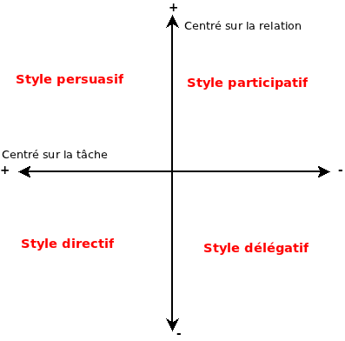
Niveau 4: Autocratique
Niveau 3: Laisser faire
Niveau 2: Démocratique
Niveau 1: Conciliant
LE LEADER:
Style de Management
✓
✓
✓
✓

Slide 67
JEUX DE ROLE
✓
✓
✓
✓

Slide 68
Groupes de Processus Domaines de Connaissance |  |  |  | Groupe de processus de surveillance et maîtrise
 | Groupe de processus de démarrage | Groupe de processus de planification | Groupe de processus d’exécution |  | Groupe de processus de clôture
4. Management de l’intégration du projet | 4.1 Élaborer la charte du projet | 4.2 Élaborer le plan de management du projet | 4.3 Diriger et gérer le travail du projet | 4.4 Surveiller et maîtriser le travail du projet 4.5 Mettre en œuvre la maîtrise intégrée des modifications | 4.6 Clore le projet ou la phase
5. Management du contenu du projet |  | 5.1 Planifier le Management du Contenu 5.2 Recueillir les Exigences 5.3 Définir le Contenu 5.4 Créer la SDP (Structure de Découpage du Projet) |  | 5.5 Valider le Contenu 5.6 Maîtriser le Contenu
6. Management des délais du projet |  | 6.1 Planifier le Management de l’Echéancier 6.2 Définir les Activités 6.3 Analyse du séquencement des Activités 6.4 Estimer les Ressources nécessaires aux Activités 6.5 Estimer la durée des Activités 6.6 Elaborer l’Echéancier |  | 6.7 Maîtriser l’Echéancier
7. Management des coûts du projet |  | 7.1 Planifier le Management des Coûts 7.2 Estimer les Coûts 7.3 Déterminer le Budget |  | 7.4 Maîtriser les Coûts
8. Management de la qualité du projet |  | 8.1 Planifier le Management de la Qualité | 8.2 Mettre en œuvre l’Assurance Qualité | 8.3 Mettre en œuvre le Contrôle Qualité
9. Management des ressources humaines du projet |  | 9.1 Planifier le Management des Ressources Humaines | 9.2 Constituer l’Equipe de Projet 9.3 Développer l’Equipe de Projet 9.4 Diriger l’Equipe de Projet
10. Management des communications du projet |  | 10.1 Planifier le Management des Communications | 10.2 Gérer les Communications | 10.3 Maîtriser les Communications
11. Management des Risques du projet |  | 11.1 Planifier le Management des Risques 11.2 Identifier les Risques 11.3 Mettre en œuvre l’Analyse Qualitative des Risques 11.4 Mettre en œuvre l’Analyse Quantitative des Risques 11.5 Planifier les Réponses aux Risques |  | 11.6 Maîtriser les Risques
12. Management des approvisionnements du projet |  | 12.1 Planifier le Management des Approvisionnements | 12.2 Procéder aux approvisionnements | 12.3 Maîtriser les Approvisionnements | 12.4 Clore les approvisionnements
13. Management des Parties Prenantes du projet | 13.1 Identifier les Parties Prenantes | 13.2 Planifier le Management des Parties Prenantes | 13.3 Gérer l’Engagement des Parties Prenantes | 13.4 Maîtriser l’Engagement des Parties Prenantes
Correspondance entre les groupes de processus de management de projet et les domaines de connaissance
Notes:
Si on situe ce domaine de « management d’intégration » dans la matrice des 47 processus, que nous avons vue précédemment, nous pouvons nous rendre compte que ce domaine correspond au chapitre 4 du PMBOK® Guide. Il compte 6 processus du 4.1 au 4.6, couvrant les 5 groupes de processus depuis le démarrage jusqu’à la clôture du projet.

Slide 69
MANAGEMENT DE L’INTEGRATION DE PROJET

Slide 70
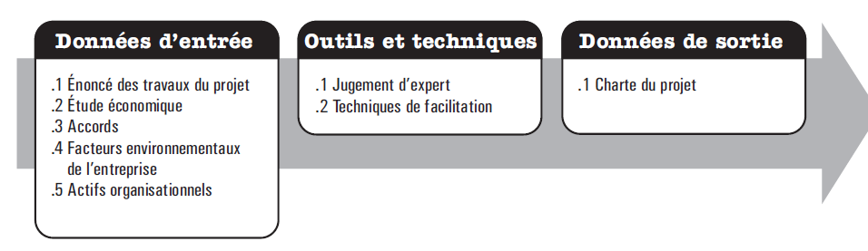
 | Groupe de processus de démarrage | Groupe de processus de planification
Management de l’intégration du projet | 4.1 Élaborer la charte du projet | 4.2 Élaborer le plan de management du projet
Groupes de
Processus
Domaine de
Connaissance
LA CHARTE DE PROJET
Notes:
Si on situe ce domaine de « management d’intégration » dans la matrice des 47 processus, que nous avons vue précédemment, nous pouvons nous rendre compte que ce domaine correspond au chapitre 4 du PMBOK® Guide. Il compte 6 processus du 4.1 au 4.6, couvrant les 5 groupes de processus depuis le démarrage jusqu’à la clôture du projet.

Slide 71
MANAGEMENT DE L’INTEGRATION
PROCESSUS
Notes:
Si on situe ce domaine de « management d’intégration » dans la matrice des 47 processus, que nous avons vue précédemment, nous pouvons nous rendre compte que ce domaine correspond au chapitre 4 du PMBOK® Guide. Il compte 6 processus du 4.1 au 4.6, couvrant les 5 groupes de processus depuis le démarrage jusqu’à la clôture du projet.

Slide 72
 | Groupe de processus de démarrage | Groupe de processus de planification
Management de l’intégration du projet | 4.1 Élaborer la charte du projet | 4.2 Élaborer le plan de management du projet
Groupes de
Processus
Domaine de
Connaissance
LA CHARTE DE PROJET
Notes:
Si on situe ce domaine de « management d’intégration » dans la matrice des 47 processus, que nous avons vue précédemment, nous pouvons nous rendre compte que ce domaine correspond au chapitre 4 du PMBOK® Guide. Il compte 6 processus du 4.1 au 4.6, couvrant les 5 groupes de processus depuis le démarrage jusqu’à la clôture du projet.

Slide 73
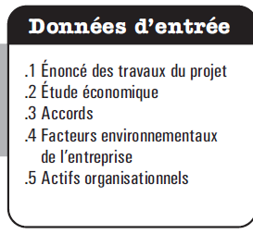
LA CHARTE DE PROJET
Enoncé des travaux du projet
Besoin commercial
Description du contenu du produit
Plan stratégique
Accord
Contrat ( client externe)
Protocoles d’accord
Lettres d’accord
Lettres d’intention
Courriers électroniques
Autre forme d’accord
Données d’entrée
Etude économique ( rentabilité)
Demande du marché
Besoin de l’entreprise
Demande des clients
Avancées technologiques
Obligation légale
Impact écologique
Besoin social
Facteurs environnementaux de l’entreprise
Normes gouvernementales
Normes industrielles / Règlementation
Culture de l’organisation et sa structure
Les conditions du marché
Actifs organisationnels
Processus organisationnels normalisés
Modèles ( modèle de charte de projet…)
Informations historiques / Bases de données des leçons apprises
Notes:
Besoin commercial ( basé sur une demande de marché, avancer technologique, obligation légal, réglementation gouvernementale , considération environnemental)
Plan stratégique ( vision stratégique, ses buts alignés avec le plan stratégique de l’organisation, chaque projet doit contribuer aux objectifs globaux de l’organisation

Slide 74
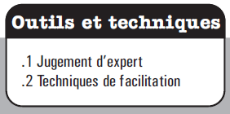
LA CHARTE DE PROJET
Jugement d’expert
Autres unités de l’organisation
Consultants
Associations professionnelles et technique
Groupes industriels
Expert en la matière
Bureau des projets
Technique de facilitation
Remue-méninges
Résolution de conflits
Gestion des réunions
Notes:
Besoin commercial ( basé sur une demande de marché, avancer technologique, obligation légal, réglementation gouvernementale , considération environnemental)
Plan stratégique ( vision stratégique, ses buts alignés avec le plan stratégique de l’organisation, chaque projet doit contribuer aux objectifs globaux de l’organisation

Slide 75
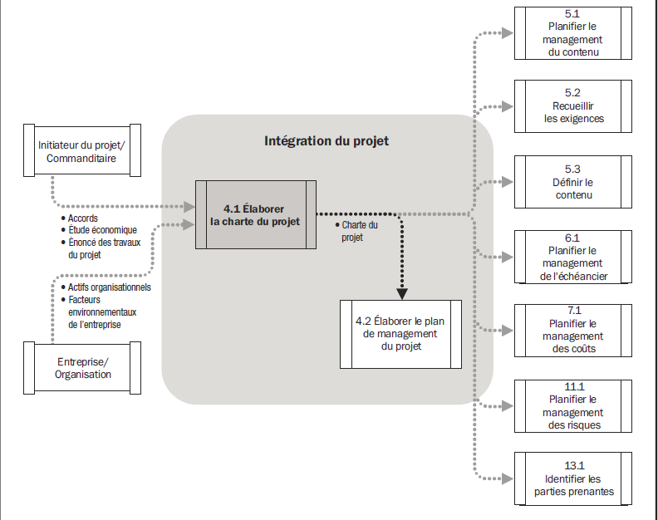
LA CHARTE DE PROJET
Notes:
Si on situe ce domaine de « management d’intégration » dans la matrice des 47 processus, que nous avons vue précédemment, nous pouvons nous rendre compte que ce domaine correspond au chapitre 4 du PMBOK® Guide. Il compte 6 processus du 4.1 au 4.6, couvrant les 5 groupes de processus depuis le démarrage jusqu’à la clôture du projet.

Slide 76
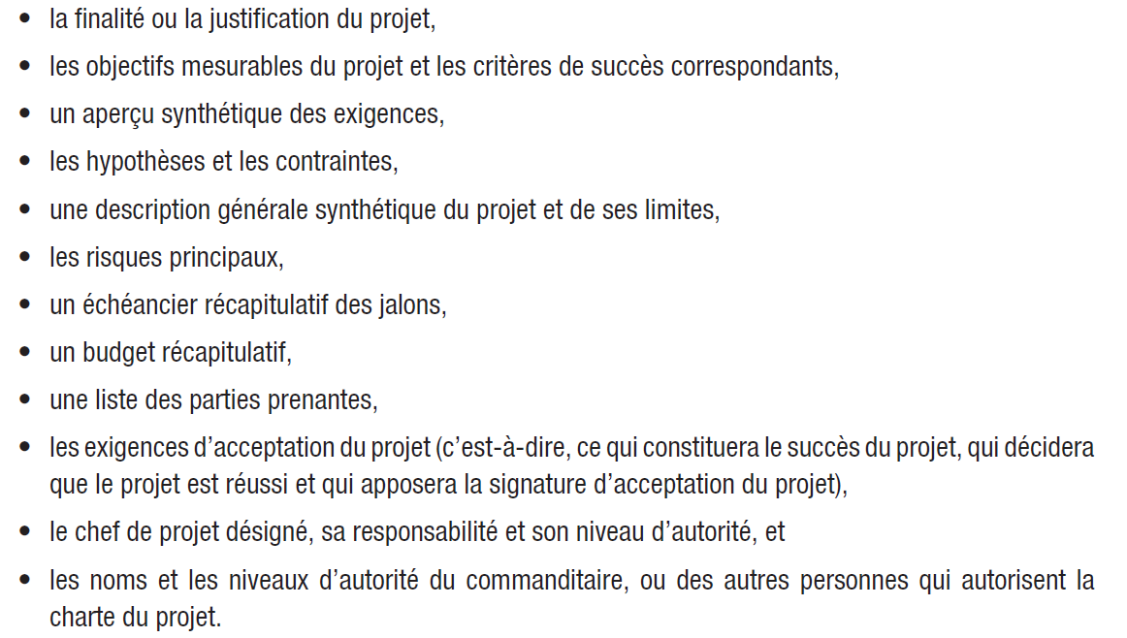
LA CHARTE DE PROJET
Notes:
Si on situe ce domaine de « management d’intégration » dans la matrice des 47 processus, que nous avons vue précédemment, nous pouvons nous rendre compte que ce domaine correspond au chapitre 4 du PMBOK® Guide. Il compte 6 processus du 4.1 au 4.6, couvrant les 5 groupes de processus depuis le démarrage jusqu’à la clôture du projet.

Slide 77
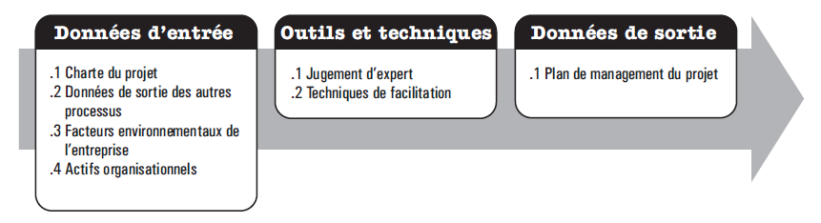
 | Groupe de processus de démarrage | Groupe de processus de planification
Management de l’intégration du projet | 4.1 Élaborer la charte du projet | 4.2 Élaborer le plan de management du projet
Groupes de
Processus
Domaine de
Connaissance
MANEGEMENT DE L’INTEGRATION
Notes:
Si on situe ce domaine de « management d’intégration » dans la matrice des 47 processus, que nous avons vue précédemment, nous pouvons nous rendre compte que ce domaine correspond au chapitre 4 du PMBOK® Guide. Il compte 6 processus du 4.1 au 4.6, couvrant les 5 groupes de processus depuis le démarrage jusqu’à la clôture du projet.

Slide 78
PREPARATION DE VOTRE PRESENTATION
Elaborer la charte de votre projet
Identifier les parties prenantes de votre projet
Intégrer les principaux partie prenantes dans un tableau d’évaluation de niveau de pouvoir et d’intérêt
Intégrer les principaux parties prenantes dans une matrice pouvoir/intérêt
✓
✓
✓
✓

Slide 79
MANAGEMENT DU CONTENU DU PROJET

Slide 80
LES DIFFERENTS PROCESSUS | GROUPE DE PROCESSUS
Planifier le management du contenu | Groupe de processus planification
Recueillir les exigences | Groupe de processus planification
Définir le contenu | Groupe de processus planification
Créer la Structure de Découpage du Projet ( SDP) | Groupe de processus planification
Valider le contenu | Groupe de processus surveillance et maitrise
Maitriser le contenu | Groupe de processus surveillance et maitrise
MANAGEMENT DU CONTENU
Notes:
Si on situe ce domaine de « management d’intégration » dans la matrice des 47 processus, que nous avons vue précédemment, nous pouvons nous rendre compte que ce domaine correspond au chapitre 4 du PMBOK® Guide. Il compte 6 processus du 4.1 au 4.6, couvrant les 5 groupes de processus depuis le démarrage jusqu’à la clôture du projet.

Slide 81
Définir les exigences relatives au produit, délivrable ( product scope), composantes, fonctionnalités…( ?utilisateurs?)
Définir les activités pour délivrer le produit / Service.. ( Project scope) exemple ?
Les travaux requis , Seulement les travaux requis
Planifier d’avance ( comment déterminer, gérer, contrôler le contenu)
Clairement défini et formellement approuvé avant le démarrage
Les exigences recueilleis avec toutes les parties prenantes ( pas avec seulement l’initiateur du projet)
Evaluation des exigences , en phase avec le projet ( in and out of the project)
Le WBS utilisé sur tous les projets
Gold plating non autorisé
Evaluation de tout changement du contenu ( impact sur baseline )
Pas de changement sans suivre le processus de changement
MANAGEMENT DU CONTENU
Notes:
Exemple de fonctionnalité

Slide 82
 | Groupe de processus de planification
Management du contenu projet | Planifier le management du contenu
Groupes de
Processus
Domaine de
Connaissance
PLANIFIER LE MANAGEMENT DU CONTENU
La façon dont le contenu sera défini, maitrisé et validé
Comment réaliser le contenu
Les outils et techniques utilisés
Comment créer le PDP ( WBS)
Comment obtenir l’acceptation des délivrables
Notes:
Si on situe ce domaine de « management d’intégration » dans la matrice des 47 processus, que nous avons vue précédemment, nous pouvons nous rendre compte que ce domaine correspond au chapitre 4 du PMBOK® Guide. Il compte 6 processus du 4.1 au 4.6, couvrant les 5 groupes de processus depuis le démarrage jusqu’à la clôture du projet.

Slide 83
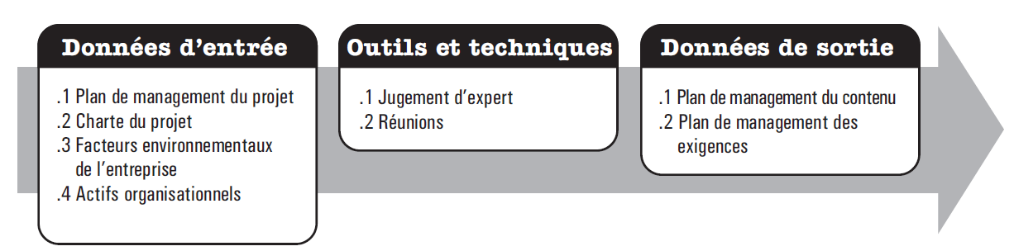
 | Groupe de processus de planification
Management du contenu projet | Planifier le management du contenu
Groupes de
Processus
Domaine de
Connaissance
PLANIFIER LE MANAGEMENT DU CONTENU
Notes:
Si on situe ce domaine de « management d’intégration » dans la matrice des 47 processus, que nous avons vue précédemment, nous pouvons nous rendre compte que ce domaine correspond au chapitre 4 du PMBOK® Guide. Il compte 6 processus du 4.1 au 4.6, couvrant les 5 groupes de processus depuis le démarrage jusqu’à la clôture du projet.

Slide 84
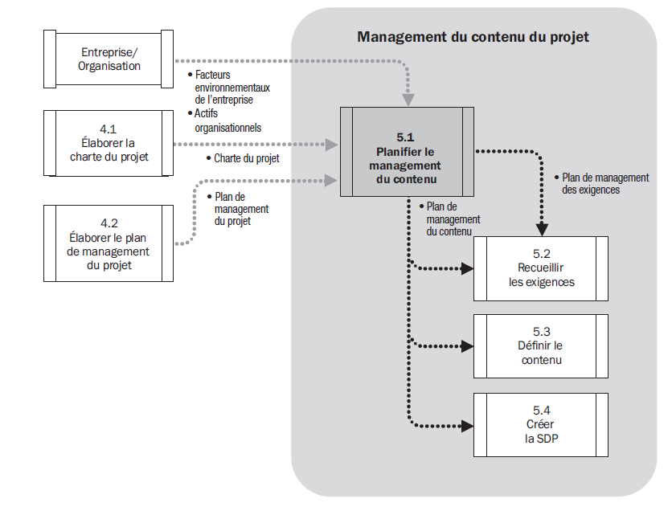
PLANIFIER LE MANAGEMENT DU CONTENU

Slide 85
 | Groupe de processus de planification
Management du contenu projet | Recueillir les exigences
Groupes de
Processus
Domaine de
Connaissance
RECUEILLIR LES EXIGENCES
Déterminer , documenter et gérer les besoins et les exigences des parties prenantes
Base pour définir et gérer le contenu du projet
Notes:
Si on situe ce domaine de « management d’intégration » dans la matrice des 47 processus, que nous avons vue précédemment, nous pouvons nous rendre compte que ce domaine correspond au chapitre 4 du PMBOK® Guide. Il compte 6 processus du 4.1 au 4.6, couvrant les 5 groupes de processus depuis le démarrage jusqu’à la clôture du projet.

Slide 86
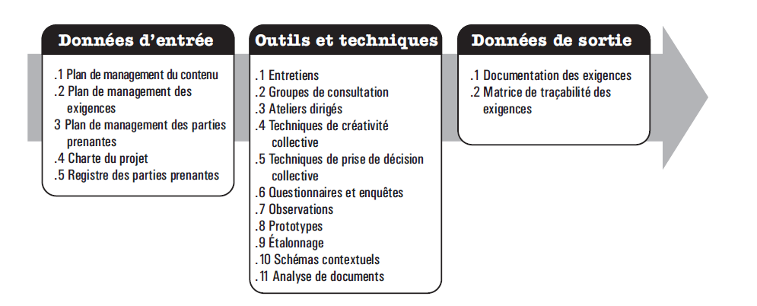
 | Groupe de processus de planification
Management du contenu projet | Recueillir les exigences
Groupes de
Processus
Domaine de
Connaissance
RECUEILLIR LES EXIGENCES
Notes:
Si on situe ce domaine de « management d’intégration » dans la matrice des 47 processus, que nous avons vue précédemment, nous pouvons nous rendre compte que ce domaine correspond au chapitre 4 du PMBOK® Guide. Il compte 6 processus du 4.1 au 4.6, couvrant les 5 groupes de processus depuis le démarrage jusqu’à la clôture du projet.

Slide 87
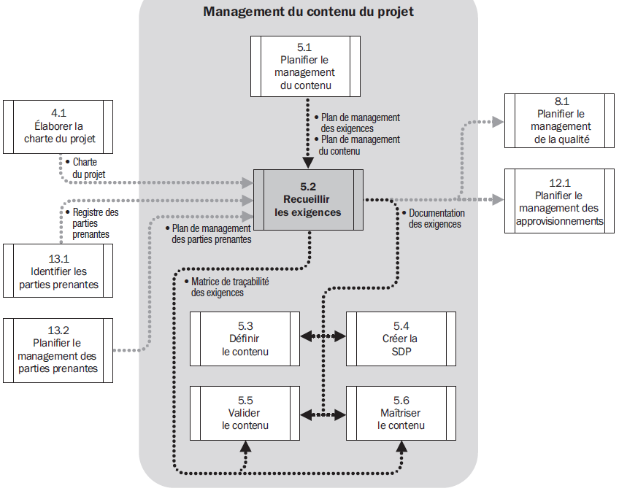
RECUEILLIR LES EXIGENCES

Slide 88
RECUEILLIR LES EXIGENCES
MISE EN SITUATION PROJET PAR PROJET

Slide 89
 | Groupe de processus de planification
Management du contenu projet | Définir le contenu
Groupes de
Processus
Domaine de
Connaissance
DÉFINIR LE CONTENU
Elaborer une description détaillée du projet
Elaborer une description détaillée du produit
Se baser sur la documentation des exigences
Notes:
Si on situe ce domaine de « management d’intégration » dans la matrice des 47 processus, que nous avons vue précédemment, nous pouvons nous rendre compte que ce domaine correspond au chapitre 4 du PMBOK® Guide. Il compte 6 processus du 4.1 au 4.6, couvrant les 5 groupes de processus depuis le démarrage jusqu’à la clôture du projet.

Slide 90
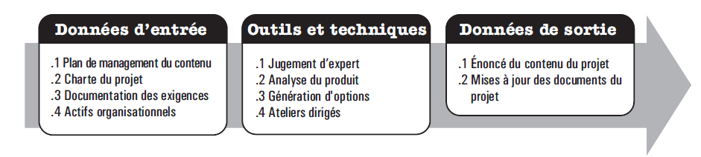
 | Groupe de processus de planification
Management du contenu projet | Définir le contenu
Groupes de
Processus
Domaine de
Connaissance
DÉFINIR LE CONTENU
Notes:
Si on situe ce domaine de « management d’intégration » dans la matrice des 47 processus, que nous avons vue précédemment, nous pouvons nous rendre compte que ce domaine correspond au chapitre 4 du PMBOK® Guide. Il compte 6 processus du 4.1 au 4.6, couvrant les 5 groupes de processus depuis le démarrage jusqu’à la clôture du projet.

Slide 91
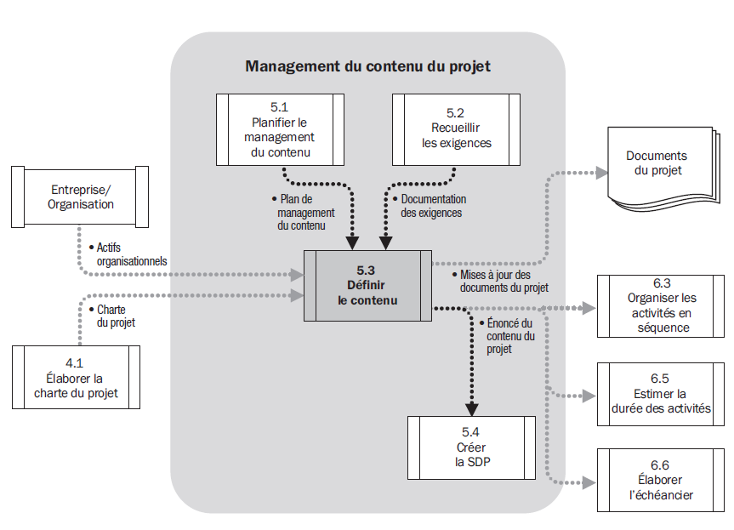
DÉFINIR LE CONTENU

Slide 92
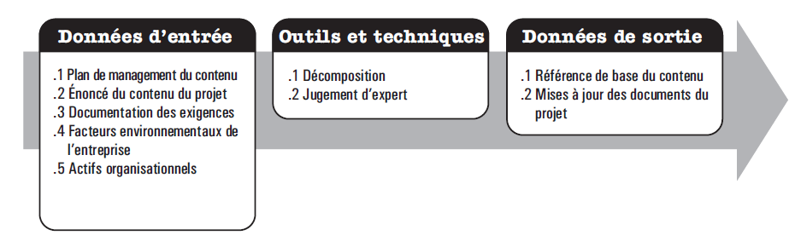
 | Groupe de processus de planification
Management du contenu projet | Créer la structure de découpage du projet (SDP)
Groupes de
Processus
Domaine de
Connaissance
CRÉER LA STRUCTURE DE DE DECOUPAGE DU PROJET
Notes:
Si on situe ce domaine de « management d’intégration » dans la matrice des 47 processus, que nous avons vue précédemment, nous pouvons nous rendre compte que ce domaine correspond au chapitre 4 du PMBOK® Guide. Il compte 6 processus du 4.1 au 4.6, couvrant les 5 groupes de processus depuis le démarrage jusqu’à la clôture du projet.

Slide 93
 | Groupe de processus de planification
Management du contenu projet | Créer la structure de découpage du projet (SDP)
Groupes de
Processus
Domaine de
Connaissance
CRÉER LA STRUCTURE DE DE DECOUPAGE DU PROJET
Subdiviser le livrable en fonctionnalités plus petites et plus faciles à gérer
Subdiviser le travail en composantes plus petites et plus faciles à maitriser.
Notes:
Si on situe ce domaine de « management d’intégration » dans la matrice des 47 processus, que nous avons vue précédemment, nous pouvons nous rendre compte que ce domaine correspond au chapitre 4 du PMBOK® Guide. Il compte 6 processus du 4.1 au 4.6, couvrant les 5 groupes de processus depuis le démarrage jusqu’à la clôture du projet.

Slide 94
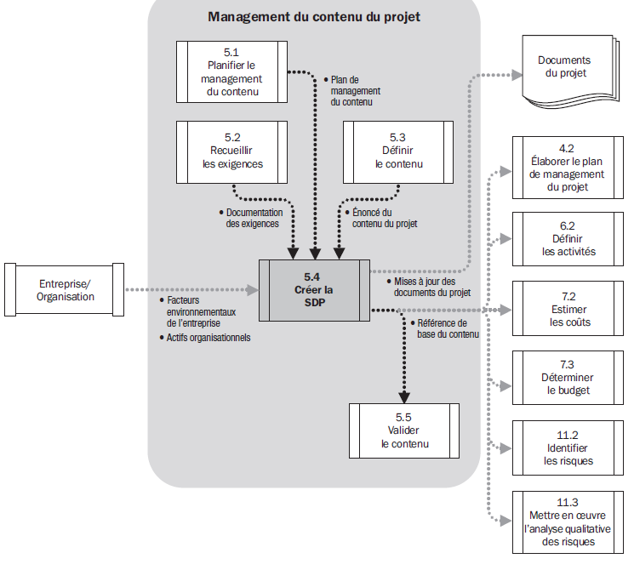
CRÉER LA STRUCTURE DE DE DECOUPAGE DU PROJET

Slide 95
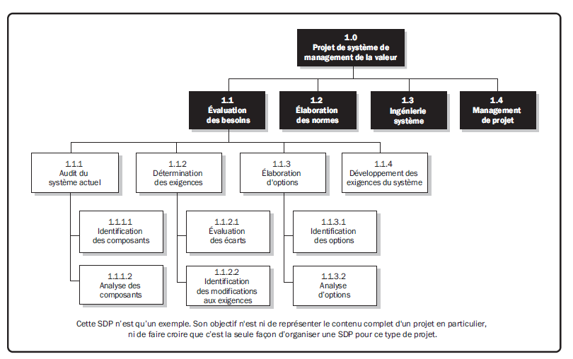
CRÉER LA STRUCTURE DE DE DECOUPAGE DU PROJET

Slide 96
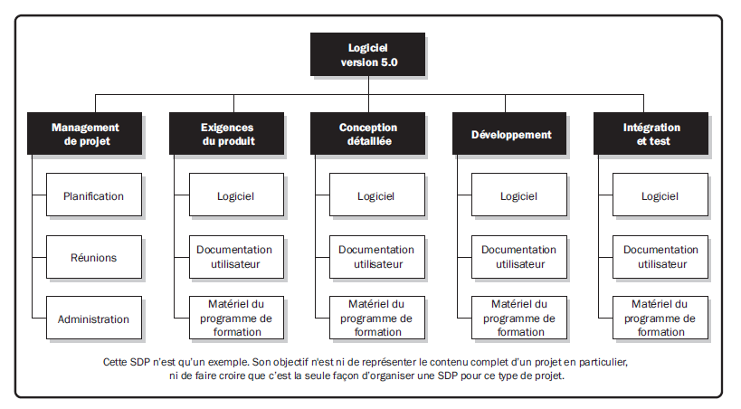
CRÉER LA STRUCTURE DE DE DECOUPAGE DU PROJET

Slide 97
MANAGEMENT DES DELAIS DU PROJET

Slide 98
LES DIFFERENTS PROCESSUS | GROUPE DE PROCESSUS
Planifier le management de l’échéancier | Groupe de processus planification
Définir les activités | Groupe de processus planification
Organiser les activités en séquences | Groupe de processus planification
Estimer les ressources nécessaires aux activités | Groupe de processus planification
Estimer la durée des activités | Groupe de processus planification
Elaborer l’échéancier | Groupe de processus planification
Maîtriser l’échéancier | Groupe de processus surveillance et maitrise
MANAGEMENT DES DELAIS DU PROJET
Notes:
Si on situe ce domaine de « management d’intégration » dans la matrice des 47 processus, que nous avons vue précédemment, nous pouvons nous rendre compte que ce domaine correspond au chapitre 4 du PMBOK® Guide. Il compte 6 processus du 4.1 au 4.6, couvrant les 5 groupes de processus depuis le démarrage jusqu’à la clôture du projet.

Slide 99
Comment gérer l’achevèment du projet dans le temps voulu
Un planning irréaliste est la faute du chef de projet
Une des responsabilités principale du Chef de projet est la confirmation de la date de fin du projet , et créer des options pour le respect de cette date.
Quelles sont les options pour respecter cette date de fin (phase, jalon, Chevauchement, ou par compression, )
Informations d’archive
Les logiciels des aides de planification (pas de gestion du projet)
Savoir ce qui se passe derrière les logiciels et l’adapter à vos besoins
MANAGEMENT DES DELAIS DU PROJET
Notes:
Exemple de fonctionnalité

Slide 100
 | Groupe de processus de planification
Management des délais du projet | Planifier le management de l’échéancier
Groupes de
Processus
Domaine de
Connaissance
PLANIFIER LE MANAGEMENT DE L’ECHEANCIER
Etablir les politiques internes, les procédures et la documentation pour la planification, le développement, le management, l’exécution et la maitrise de l’échéancier du projet.
Documente les processus, les outils et techniques, les unités de mesure, format et fréquence des rapports
Critères d'élaboration et de maitrise de l’échéancier
Qui Y est impliqué et quelle approche pour créer , gérer le planning du projet ( Schedule variances), anticiper..
Préférence de méthodes et d’outils de l’organisation ( Tommonitoring, Ms Project…)
Notes:
Si on situe ce domaine de « management d’intégration » dans la matrice des 47 processus, que nous avons vue précédemment, nous pouvons nous rendre compte que ce domaine correspond au chapitre 4 du PMBOK® Guide. Il compte 6 processus du 4.1 au 4.6, couvrant les 5 groupes de processus depuis le démarrage jusqu’à la clôture du projet.

Slide 101
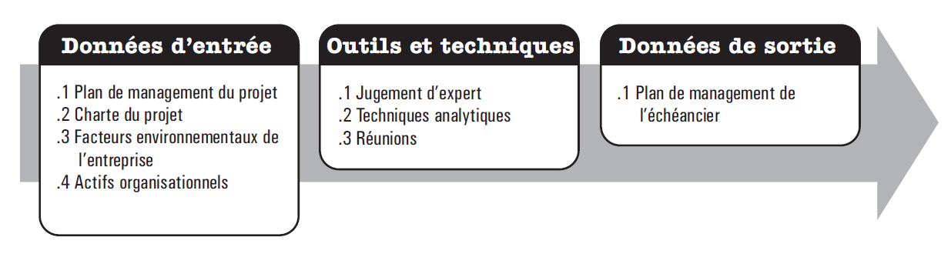
 | Groupe de processus de planification
Management des délais du projet | Planifier le management de l’échéancier
Groupes de
Processus
Domaine de
Connaissance
PLANIFIER LE MANAGEMENT DE L’ECHEANCIER
Notes:
Si on situe ce domaine de « management d’intégration » dans la matrice des 47 processus, que nous avons vue précédemment, nous pouvons nous rendre compte que ce domaine correspond au chapitre 4 du PMBOK® Guide. Il compte 6 processus du 4.1 au 4.6, couvrant les 5 groupes de processus depuis le démarrage jusqu’à la clôture du projet.

Slide 102
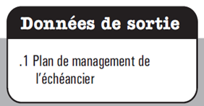
 | Groupe de processus de planification
Management des délais du projet | Planifier le management de l’échéancier
Groupes de
Processus
Domaine de
Connaissance
PLANIFIER LE MANAGEMENT DE L’ECHEANCIER
Modèle de l’échéancier du projet ( méthodologie de planification )
Etablir la référence de base de l’échéancier ( Schedule base line), logiciel à utiliser
Niveau de précision ( estimation réalise de durée des activités, provision pour aléas
Unités de mesure pour chaque ressources ( heures, jours-homme, semaine, tonnes, km..)
Lien avec les autres procédures de l’organisation (WBS…)
Maintenance du modèle d'échéancier de l’organisation ( processus de MAJ)
Seuils de maitrise ( niveau d’écart acceptable…)
Règle de mesure de performance (%, technique, VA, ED,IPD…)
Format et fréquence de rapport
Description des processus
Notes:
Si on situe ce domaine de « management d’intégration » dans la matrice des 47 processus, que nous avons vue précédemment, nous pouvons nous rendre compte que ce domaine correspond au chapitre 4 du PMBOK® Guide. Il compte 6 processus du 4.1 au 4.6, couvrant les 5 groupes de processus depuis le démarrage jusqu’à la clôture du projet.

Slide 103
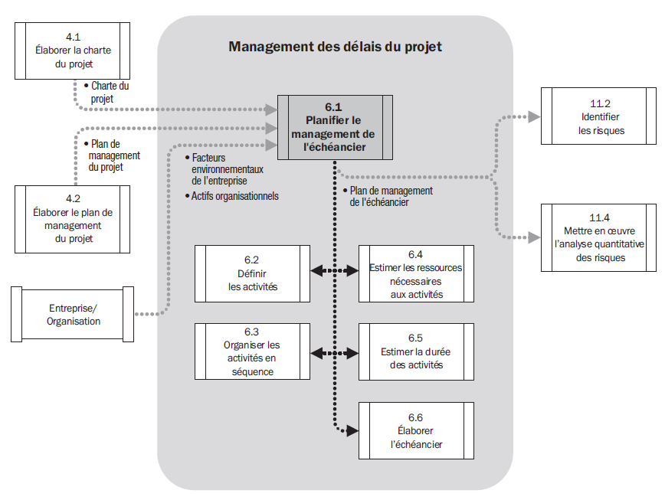
PLANIFIER LE MANAGEMENT DE L’ECHEANCIER

Slide 104
 | Groupe de processus de planification
Management des délais du projet | Définir les activités
Groupes de
Processus
Domaine de
Connaissance
DEFINIR LES ACTIVITES
Action a entreprendre pour produire les livrables du projet
Découpage des lots de travail en activités
Se référer au SDP ( WBS)
Activités qui vont servir de base à l’estimation, à la planification, à l’exécution, à la surveillance et à la maitrise du travail du projet
Activités qui seront séquencées dans le prochain processus
Notes:
Si on situe ce domaine de « management d’intégration » dans la matrice des 47 processus, que nous avons vue précédemment, nous pouvons nous rendre compte que ce domaine correspond au chapitre 4 du PMBOK® Guide. Il compte 6 processus du 4.1 au 4.6, couvrant les 5 groupes de processus depuis le démarrage jusqu’à la clôture du projet.

Slide 105
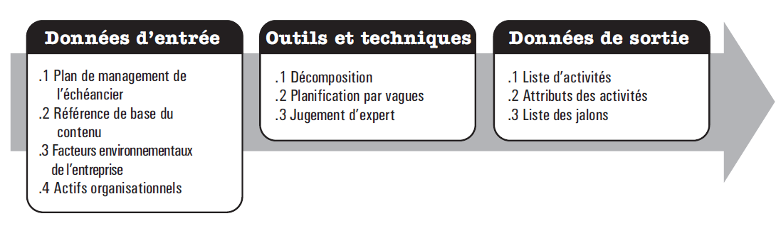
 | Groupe de processus de planification
Management des délais du projet | Définir les activités
Groupes de
Processus
Domaine de
Connaissance
DEFINIR LES ACTIVITES
Notes:
Si on situe ce domaine de « management d’intégration » dans la matrice des 47 processus, que nous avons vue précédemment, nous pouvons nous rendre compte que ce domaine correspond au chapitre 4 du PMBOK® Guide. Il compte 6 processus du 4.1 au 4.6, couvrant les 5 groupes de processus depuis le démarrage jusqu’à la clôture du projet.

Slide 106
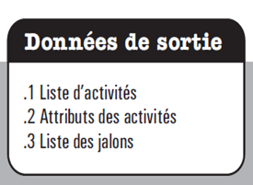
 | Groupe de processus de planification
Management des délais du projet | Définir les activités
Groupes de
Processus
Domaine de
Connaissance
DEFINIR LES ACTIVITES
Listes des activités ( ID, Désignation, antécédente, successeurs, décalages avec avance, avec retard, zone géographique, responsable …)
Attributs des activités ( serve à trier , élaboration de rapport)
Jalons ? Certains obligatoires, requis dans le contrat
Notes:
Si on situe ce domaine de « management d’intégration » dans la matrice des 47 processus, que nous avons vue précédemment, nous pouvons nous rendre compte que ce domaine correspond au chapitre 4 du PMBOK® Guide. Il compte 6 processus du 4.1 au 4.6, couvrant les 5 groupes de processus depuis le démarrage jusqu’à la clôture du projet.

Slide 107
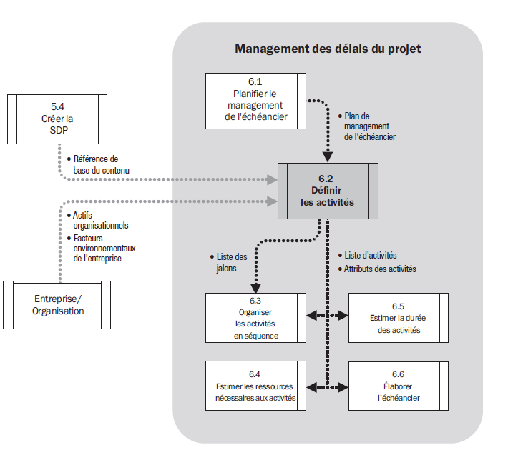
DEFINIR LES ACTIVITES

Slide 108
 | Groupe de processus de planification
Management des délais du projet | Organiser les activités en séquence
Groupes de
Processus
Domaine de
Connaissance
ORGANISER LES ACTIVITES EN SEQUENCE
Identifier et documenter les relations entre les activités du projet.
Chaque activité et un chalon doit être lié à un prédécesseur(FD, DD) ou à un successeur ( FD,FF)
Possible de placer un décalage avec retard , ou un décalage avec avance
Possibilité d’utilisation d’un logiciel de gestion de projet (Tommonitoring, Ms Project) technique manuel ou automatisées ( Excel…)
Notes:
Si on situe ce domaine de « management d’intégration » dans la matrice des 47 processus, que nous avons vue précédemment, nous pouvons nous rendre compte que ce domaine correspond au chapitre 4 du PMBOK® Guide. Il compte 6 processus du 4.1 au 4.6, couvrant les 5 groupes de processus depuis le démarrage jusqu’à la clôture du projet.

Slide 109
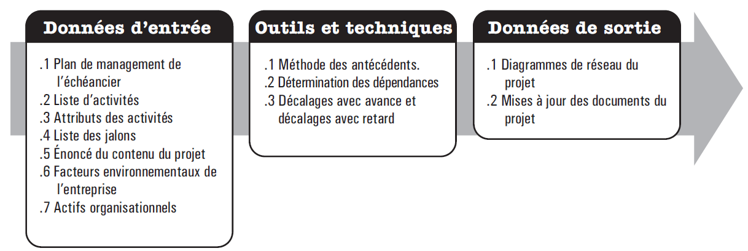
 | Groupe de processus de planification
Management des délais du projet | Organiser les activités en séquence
Groupes de
Processus
Domaine de
Connaissance
ORGANISER LES ACTIVITES EN SEQUENCE
Notes:
Si on situe ce domaine de « management d’intégration » dans la matrice des 47 processus, que nous avons vue précédemment, nous pouvons nous rendre compte que ce domaine correspond au chapitre 4 du PMBOK® Guide. Il compte 6 processus du 4.1 au 4.6, couvrant les 5 groupes de processus depuis le démarrage jusqu’à la clôture du projet.

Slide 110
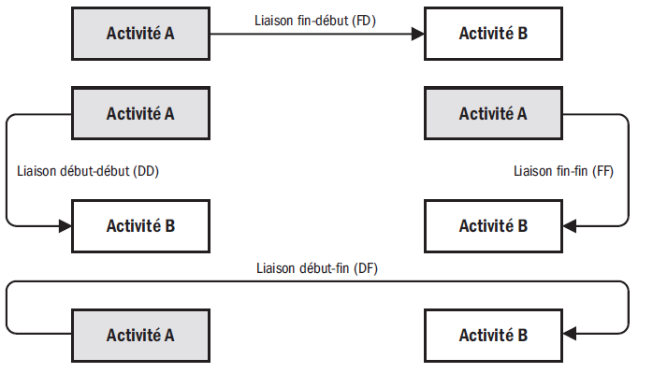
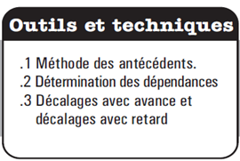
 | Groupe de processus de planification
Management des délais du projet | Organiser les activités en séquence
Groupes de
Processus
Domaine de
Connaissance
ORGANISER LES ACTIVITES EN SEQUENCE
Notes:
Si on situe ce domaine de « management d’intégration » dans la matrice des 47 processus, que nous avons vue précédemment, nous pouvons nous rendre compte que ce domaine correspond au chapitre 4 du PMBOK® Guide. Il compte 6 processus du 4.1 au 4.6, couvrant les 5 groupes de processus depuis le démarrage jusqu’à la clôture du projet.

Slide 111
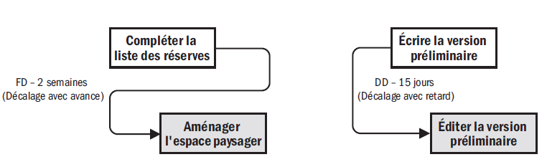
 | Groupe de processus de planification
Management des délais du projet | Organiser les activités en séquence
Groupes de
Processus
Domaine de
Connaissance
ORGANISER LES ACTIVITES EN SEQUENCE
Dépendance obligatoire (contrat, sponsor..)
Dépendante optionnelle ( par l’équipe projet)
Dépendance externe ( pas sous contrôle de l’équipe projet)<> Dépendance interne
Notes:
Si on situe ce domaine de « management d’intégration » dans la matrice des 47 processus, que nous avons vue précédemment, nous pouvons nous rendre compte que ce domaine correspond au chapitre 4 du PMBOK® Guide. Il compte 6 processus du 4.1 au 4.6, couvrant les 5 groupes de processus depuis le démarrage jusqu’à la clôture du projet.

Slide 112
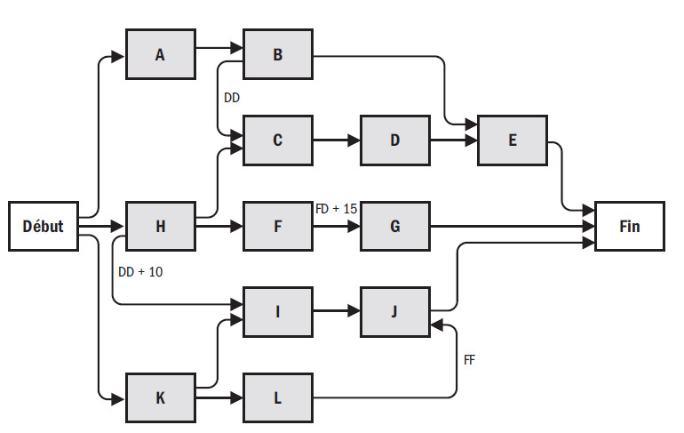
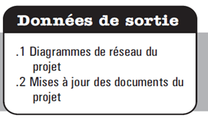

 | Groupe de processus de planification
Management des délais du projet | Organiser les activités en séquence
Groupes de
Processus
Domaine de
Connaissance
ORGANISER LES ACTIVITES EN SEQUENCE
Notes:
Si on situe ce domaine de « management d’intégration » dans la matrice des 47 processus, que nous avons vue précédemment, nous pouvons nous rendre compte que ce domaine correspond au chapitre 4 du PMBOK® Guide. Il compte 6 processus du 4.1 au 4.6, couvrant les 5 groupes de processus depuis le démarrage jusqu’à la clôture du projet.

Slide 113
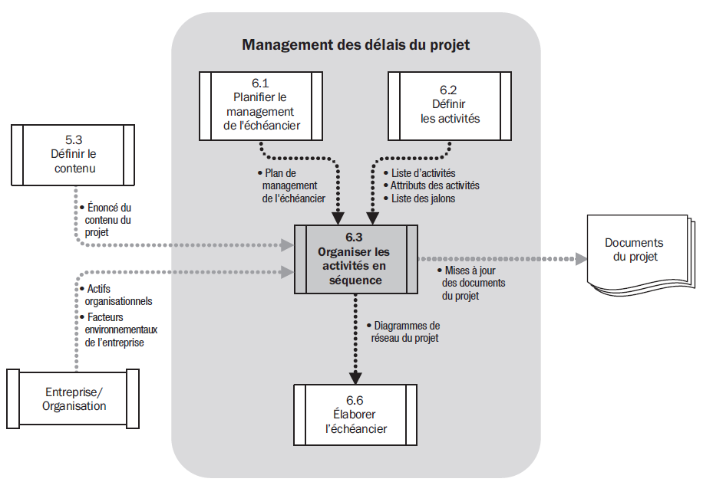

ORGANISER LES ACTIVITES EN SEQUENCE

Slide 114
 | Groupe de processus de planification
Management des délais du projet | Estimer les ressources nécessaires aux activités
Groupes de
Processus
Domaine de
Connaissance
ESTIMER LES RESSOURCES NECESSAIRES AUX ACTIVITES
Identification du type, quantité, et caractéristique des ressources requises.
Estimer le profil et les ressources humaines
Type et quantité de matériels, équipements, fournitures nécessaires à l’accomplissement de chaque activité
Gérer les besoins en ressources ( catégorie et type)
Notes:
Si on situe ce domaine de « management d’intégration » dans la matrice des 47 processus, que nous avons vue précédemment, nous pouvons nous rendre compte que ce domaine correspond au chapitre 4 du PMBOK® Guide. Il compte 6 processus du 4.1 au 4.6, couvrant les 5 groupes de processus depuis le démarrage jusqu’à la clôture du projet.

Slide 115

 | Groupe de processus de planification
Management des délais du projet | Estimer les ressources nécessaires aux activités
Groupes de
Processus
Domaine de
Connaissance
ESTIMER LES RESSOURCES NECESSAIRES AUX ACTIVITES
Notes:
Si on situe ce domaine de « management d’intégration » dans la matrice des 47 processus, que nous avons vue précédemment, nous pouvons nous rendre compte que ce domaine correspond au chapitre 4 du PMBOK® Guide. Il compte 6 processus du 4.1 au 4.6, couvrant les 5 groupes de processus depuis le démarrage jusqu’à la clôture du projet.

Slide 116

ESTIMER LES RESSOURCES NECESSAIRES AUX ACTIVITES

Slide 117
 | Groupe de processus de planification
Management des délais du projet | Estimer la durée des ressources
Groupes de
Processus
Domaine de
Connaissance
ESTIMER LA DUREE DES RESSOURCES
Nombre de périodes de travail requises pour accomplir chacune des activités avec leurs ressources estimées
Chiffrage du temps nécessaire pour mener à bien chacune des activités
Notes:
Si on situe ce domaine de « management d’intégration » dans la matrice des 47 processus, que nous avons vue précédemment, nous pouvons nous rendre compte que ce domaine correspond au chapitre 4 du PMBOK® Guide. Il compte 6 processus du 4.1 au 4.6, couvrant les 5 groupes de processus depuis le démarrage jusqu’à la clôture du projet.

Slide 118

 | Groupe de processus de planification
Management des délais du projet | Estimer la durée des ressources
Groupes de
Processus
Domaine de
Connaissance
ESTIMER LA DUREE DES RESSOURCES
Notes:
Si on situe ce domaine de « management d’intégration » dans la matrice des 47 processus, que nous avons vue précédemment, nous pouvons nous rendre compte que ce domaine correspond au chapitre 4 du PMBOK® Guide. Il compte 6 processus du 4.1 au 4.6, couvrant les 5 groupes de processus depuis le démarrage jusqu’à la clôture du projet.

Slide 119

 | Groupe de processus de planification
Management des délais du projet | Estimer la durée des ressources
Groupes de
Processus
Domaine de
Connaissance
ESTIMER LA DUREE DES RESSOURCES
Estimation par analogie ( estimation de la durée ou du coût , en utilisant les données historiques d’une activité d’un projet similaire comme base d’estimation )
Estimation paramétrique ( Utilisation d’algorithme de calcul en se basant sur les données historique d’un projet et les paramètres du projet)
Estimation à trois points : Plus probable, Optimiste, Pessimiste
Distribution triangulaire : DE = (Do+DPP+Dp)/3
Distribution bêta ( Analyse PERT) DE = ( Do+4dPP+dP)/6
Technique de prise de décision collectives ( remue-méninge, Delphes…)
Analyse de la réserve ( Gestion des incertitudes, provision pour aléas, risques…)
Notes:
Si on situe ce domaine de « management d’intégration » dans la matrice des 47 processus, que nous avons vue précédemment, nous pouvons nous rendre compte que ce domaine correspond au chapitre 4 du PMBOK® Guide. Il compte 6 processus du 4.1 au 4.6, couvrant les 5 groupes de processus depuis le démarrage jusqu’à la clôture du projet.

Slide 120

ESTIMER LA DUREE DES RESSOURCES

Slide 121
 | Groupe de processus de planification
Management des délais du projet | Elaborer l’échéancier
Groupes de
Processus
Domaine de
Connaissance
ELABORER L’ECHEANCIER
Elaborer le modèle d’échéancier du projet
Sources ( WBS, activités, séquences, durées, besoins en ressource , contraintes de l’échéancier…)
Notes:
Si on situe ce domaine de « management d’intégration » dans la matrice des 47 processus, que nous avons vue précédemment, nous pouvons nous rendre compte que ce domaine correspond au chapitre 4 du PMBOK® Guide. Il compte 6 processus du 4.1 au 4.6, couvrant les 5 groupes de processus depuis le démarrage jusqu’à la clôture du projet.

Slide 122

 | Groupe de processus de planification
Management des délais du projet | Elaborer l’échéancier
Groupes de
Processus
Domaine de
Connaissance
ELABORER L’ECHEANCIER
Notes:
Si on situe ce domaine de « management d’intégration » dans la matrice des 47 processus, que nous avons vue précédemment, nous pouvons nous rendre compte que ce domaine correspond au chapitre 4 du PMBOK® Guide. Il compte 6 processus du 4.1 au 4.6, couvrant les 5 groupes de processus depuis le démarrage jusqu’à la clôture du projet.

Slide 123


 | Groupe de processus de planification
Management des délais du projet | Elaborer l’échéancier
Groupes de
Processus
Domaine de
Connaissance
ELABORER L’ECHEANCIER
Notes:
Si on situe ce domaine de « management d’intégration » dans la matrice des 47 processus, que nous avons vue précédemment, nous pouvons nous rendre compte que ce domaine correspond au chapitre 4 du PMBOK® Guide. Il compte 6 processus du 4.1 au 4.6, couvrant les 5 groupes de processus depuis le démarrage jusqu’à la clôture du projet.

Slide 124

 | Groupe de processus de planification
Management des délais du projet | Elaborer l’échéancier
Groupes de
Processus
Domaine de
Connaissance
ELABORER L’ECHEANCIER
Chaine critique: méthode de modélisation de l'échéancier permettant à l'équipe de placer une réserve de temps sur tout chemin ( prise en compte des conflits de ressources )
Notes:
Si on situe ce domaine de « management d’intégration » dans la matrice des 47 processus, que nous avons vue précédemment, nous pouvons nous rendre compte que ce domaine correspond au chapitre 4 du PMBOK® Guide. Il compte 6 processus du 4.1 au 4.6, couvrant les 5 groupes de processus depuis le démarrage jusqu’à la clôture du projet.

Slide 125
 | Groupe de processus de planification
Management des délais du projet | Elaborer l’échéancier
Groupes de
Processus
Domaine de
Connaissance
ELABORER L’ECHEANCIER
Technique d’optimisation des ressources
Nivellement des ressources ( ajustement des dates de début et des dates de fin en fonction des contraintes des ressources pour assurer l'équilibre entre la demande et la disponibilité )
Lissage des ressources (ajustement des activités de telle sorte que les demandes de ressources pour le projet ne dépassent pas certaines limites de ressources prédéfinies
Compression de l’échéancier
Compression des délais ( heures sup, ressources supplémentaires) risques et coûts
Exécution accélérée ou chevauchement (accroissement des risques, …)
Notes:
Si on situe ce domaine de « management d’intégration » dans la matrice des 47 processus, que nous avons vue précédemment, nous pouvons nous rendre compte que ce domaine correspond au chapitre 4 du PMBOK® Guide. Il compte 6 processus du 4.1 au 4.6, couvrant les 5 groupes de processus depuis le démarrage jusqu’à la clôture du projet.

Slide 126

 | Groupe de processus de planification
Management des délais du projet | Elaborer l’échéancier
Groupes de
Processus
Domaine de
Connaissance
ELABORER L’ECHEANCIER
Echéancier du projet
Diagrammes à barres
Diagramme à jalons
Diagrammes de réseau du projet
Notes:
Si on situe ce domaine de « management d’intégration » dans la matrice des 47 processus, que nous avons vue précédemment, nous pouvons nous rendre compte que ce domaine correspond au chapitre 4 du PMBOK® Guide. Il compte 6 processus du 4.1 au 4.6, couvrant les 5 groupes de processus depuis le démarrage jusqu’à la clôture du projet.

Slide 127

ELABORER L’ECHEANCIER

Slide 128
CRÉER LA STRUCTURE DE DE DECOUPAGE DU PROJET

Slide 129
CRÉER LA STRUCTURE DE DE DECOUPAGE DU PROJET
CONSTRUIRE LA SDP DE VOTRE PRODUIT
CONSTRUIRE LA SDP DE VOTRE PROJET

Slide 130
MANAGEMENT DES COÛTS DU PROJET

Slide 131
LES DIFFERENTS PROCESSUS | GROUPE DE PROCESSUS
Planifier le management des coûts | Groupe de processus planification
Estimer des coûts | Groupe de processus planification
Déterminer le budget | Groupe de processus planification
Maitriser le budget | Groupe de processus surveillance et maitrise
MANAGEMENT DES COÛTS DU PROJET
Notes:
Si on situe ce domaine de « management d’intégration » dans la matrice des 47 processus, que nous avons vue précédemment, nous pouvons nous rendre compte que ce domaine correspond au chapitre 4 du PMBOK® Guide. Il compte 6 processus du 4.1 au 4.6, couvrant les 5 groupes de processus depuis le démarrage jusqu’à la clôture du projet.

Slide 132
Le management des coûts du projet comprend les processus relatifs à:
La planification des coûts
L’estimation
L'établissement du budget
Financement et au provisionnement
Management et à la maitrise des coûts
de façon à ce que le projet soit achevé dans les limites du budget approuvé.
(Estimation des coûts + budgétisation ) = 1 seul processus / personne /temps court dans un petit projet.
MANAGEMENT DES COÛTS DU PROJET
Notes:
Exemple de fonctionnalité

Slide 133
 | Groupe de processus de planification
Management des coûts du projet | Planifier le management des coûts
Groupes de
Processus
Domaine de
Connaissance
PLANIFIER LE MANAGEMENT DES COÛTS
Etablir les politiques internes, les procédures et la documentation pour la planification, le management, les dépenses et la maitrise des coûts du projet.
Fournir les directives sur la façon de gérer les coûts du projet, tout au long du projet
Notes:
Si on situe ce domaine de « management d’intégration » dans la matrice des 47 processus, que nous avons vue précédemment, nous pouvons nous rendre compte que ce domaine correspond au chapitre 4

Slide 134

 | Groupe de processus de planification
Management des coûts du projet | Planifier le management des coûts
Groupes de
Processus
Domaine de
Connaissance
PLANIFIER LE MANAGEMENT DES COÛTS
Notes:
Facteurs environnementaux: les taux de changes appliqués aux coûts du projet proviennes de plusieurs pays
Les informations commerciales ( l’exoneraton fiscale pour le pojet ou sur certains produits)
Le circuit de payement en interne ( DRF) DPD, Main levé
La connexion avec le système de payement publique
L’exoneration à la TVA du produits
Les procedure de payement des factures

Slide 135

 | Groupe de processus de planification
Management des coûts du projet | Planifier le management des coûts
Groupes de
Processus
Domaine de
Connaissance
PLANIFIER LE MANAGEMENT DES COÛTS
Unités de mesure pour chacune de ressources ( heure, jour-homme, mètres, litres, les tonnes, mètre cube, montant forfaitaire…)
Niveau d’exactitude ( 10% pour les prévision, règle pour arrondir les chiffres)
Lien avec les procédures de l’organisation
Taux de changes
Circuit de payement
Exonération fiscale sur certaines ressources
Exonération à la TVA ?
Notes:
Facteurs environnementaux: les taux de changes appliqués aux coûts du projet proviennes de plusieurs pays
Les informations commerciales ( l’exoneraton fiscale pour le pojet ou sur certains produits)
Le circuit de payement en interne ( DRF) DPD, Main levé
Loi du travail
La connexion avec le système de payement publique
L’exoneration à la TVA du produits
Les procedure de payement des factures

Slide 136

PLANIFIER LE MANAGEMENT DES COÛTS

Slide 137
 | Groupe de processus de planification
Management des coûts du projet | Estimer les coûts
Groupes de
Processus
Domaine de
Connaissance
ESTIMER LES COÛTS DU PROJET
Evaluer les ressources monétaires nécessaires à l’accomplissement des activités du projet
Déterminer le montant des coûts nécessaires à l’accomplissement du travail du projet
Estimation des coûts basée sur les informations disponibles
Considérations entre coûts et risques ( produire ou acheter, acheter ou louer )
Comment gérer les effets de variations des devises
Démarrage ordre de grandeur approximatif de l’estimation ( marge d’incertitude -25% à 75%) ( -5% à +10%)
Notes:
Si on situe ce domaine de « management d’intégration » dans la matrice des 47 processus, que nous avons vue précédemment, nous pouvons nous rendre compte que ce domaine correspond au chapitre 4

Slide 138

 | Groupe de processus de planification
Management des coûts du projet | Estimer les coûts
Groupes de
Processus
Domaine de
Connaissance
ESTIMER LES COÛTS DU PROJET

Slide 139

 | Groupe de processus de planification
Management des coûts du projet | Estimer les coûts
Groupes de
Processus
Domaine de
Connaissance
ESTIMER LES COÛTS DU PROJET
Estimation par analogie ( estimation de la durée ou du coût , en utilisant les données historiques d’une activité d’un projet similaire comme base d’estimation )
Estimation paramétrique ( Utilisation d’algorithme de calcul en se basant sur les données historique d’un projet et les paramètres du projet)
Estimation à trois points : Plus probable ( évaluation réaliste du travail nécessaire et des dépenses prévues, Optimiste ( meilleure scénario possible) , Pessimiste ( pire scénario possible)
Distribution triangulaire : CE = (Do+DPP+Dp)/3
Distribution bêta ( Analyse PERT) CE = ( Do+4dPP+dP)/6
Technique de prise de décision collectives ( remue-méninge, Delphes…)
Analyse de la réserve ( Gestion des incertitudes, provision pour aléas, risques…)

Slide 140

ESTIMER LES COÛTS DU PROJET

Slide 141
 | Groupe de processus de planification
Management des coûts du projet | Déterminer le budget
Groupes de
Processus
Domaine de
Connaissance
DETERMINER LE BUDGET
Cumuler les coûts estimés de chacune des activités ou lots de travail
Etablir une référence de base de performance des coûts approuvés.
Détermination du document qui sera utilisé pour surveiller et maitriser la performance du projet
Ensemble des fonds autorisés pour l’exécution du projet
Notes:
Si on situe ce domaine de « management d’intégration » dans la matrice des 47 processus, que nous avons vue précédemment, nous pouvons nous rendre compte que ce domaine correspond au chapitre 4

Slide 142

 | Groupe de processus de planification
Management des coûts du projet | Déterminer le budget
Groupes de
Processus
Domaine de
Connaissance
DETERMINER LE BUDGET

Slide 143

DETERMINER LE BUDGET

Slide 144
MANAGEMENT DE LA QUALITE DU PROJET

Slide 145
LES DIFFERENTS PROCESSUS | GROUPE DE PROCESSUS
Planifier le management de la qualité | Groupe de processus planification
Mettre en œuvre l’assurance qualité | Groupe de processus d’exécution
Mettre en œuvre la contrôle qualité | Groupe de processus planification
MANAGEMENT DE LA QUALITE DU PROJET
Notes:
Si on situe ce domaine de « management d’intégration » dans la matrice des 47 processus, que nous avons vue précédemment, nous pouvons nous rendre compte que ce domaine correspond au chapitre 4 du PMBOK® Guide. Il compte 6 processus du 4.1 au 4.6, couvrant les 5 groupes de processus depuis le démarrage jusqu’à la clôture du projet.

Slide 146
Qualité en tant que performance ou résultat livré est « le degré auquel un ensemble de caractéristiques intrinsèques satisfait à des exigences » ISO 9000
Le management de la qualité du projet comprend les processus et les activités de l’organisation qui déterminent
La politique qualité
Les objectifs et les responsabilités
de façon à ce que le projet satisfasse aux besoins pour lesquels il a été entrepris.
Il applique les politiques et les procédures tout au long du projet en veillant à ce que les exigences du projet / Produit soient respectées et validées.
Mesures et approches spécifiques à chaque livrable ( logiciel /Nucléaire)
Non respect = conséquence graves
MANAGEMENT DE LA QUALITE DU PROJET
Notes:
Pourquoi le management de la qualité
Exemple de projet décrié à cause de la qualité du livrable dans votre pays

Slide 147
 | Groupe de processus de planification
Management de la qualité du projet | Planifier le management de la qualité du projet
Groupes de
Processus
Domaine de
Connaissance
MANAGEMENT DE LA QUALITE DU PROJET
Identification des exigences de qualité et les normes à respecter pour le projet et ses livrables.
Documenter la façon dont le projet démontrera sa conformité aux exigences et aux normes de qualité appropriées. ( validation de la qualité tout au long du projet)
Satisfaction du client
Prévention plutôt qu’inspection
Amélioration continue ( cycle Planifier – Dérouler –Contrôler – Agir) base de l’amélioration de la qualité
Coût de la qualité (coût total des travaux relatifs à la conformité et des travaux compensatoires dus à la non-conformité )
Notes:
Satisfaction du client /
Prévention plutôt qu'inspection
Amélioration continue ( cycle Planifier – Dérouler – Contrôler – Agir) est la base de l’amélioration qualité
Responsabilité de la direction
Coût de la qualité ( coût total des travaux relatifs à la conformité et des travaux compensatoires dus à la non-conformité)

Slide 148

 | Groupe de processus de planification
Management de la qualité du projet | Planifier le management de la qualité du projet
Groupes de
Processus
Domaine de
Connaissance
MANAGEMENT DE LA QUALITE DU PROJET

Slide 149

 | Groupe de processus de planification
Management de la qualité du projet | Planifier le management de la qualité du projet
Groupes de
Processus
Domaine de
Connaissance
MANAGEMENT DE LA QUALITE DU PROJET
Facteurs environnementaux de l’entreprise
Les règlementations d’agences gouvernementaux
Les règles, les normes, et les directives spécifiques à un domaine d’application
Les conditions de travail et de fonctionnement qui peuvent avoir un impact sur la qualité du projet

Slide 150

 | Groupe de processus de planification
Management de la qualité du projet | Planifier le management de la qualité du projet
Groupes de
Processus
Domaine de
Connaissance
MANAGEMENT DE LA QUALITE DU PROJET
Coût d’une démarche qualité au bénéfice attendu
Coût d’obtention de la qualité ( coût de la conformité et coût de la non-conformité)
Sept outils de base: Diagrammes cause-effet ( Ishikawa),Diagramme de flux, Fiches de contrôles ( grilles de notation), Diagramme de Pareto, histogrammes, diagrammes de contrôle, diagramme de corrélation)
Etalonnage (comparer les pratiques avec les projets antérieurs ) pour trouver des idées d’amélioration
…

Slide 151
 | Groupe de processus de planification
Management des coûts du projet | Planifier le management des coûts
Groupes de
Processus
Domaine de
Connaissance
MANAGEMENT DE LA QUALITE DU PROJET
PHASE DU PROJET | Normes | Critère de vérification
Notes:
Facteurs environnementaux: les taux de changes appliqués aux coûts du projet proviennes de plusieurs pays
Les informations commerciales ( l’exoneraton fiscale pour le pojet ou sur certains produits)
Le circuit de payement en interne ( DRF) DPD, Main levé
Loi du travail
La connexion avec le système de payement publique
L’exoneration à la TVA du produits
Les procedure de payement des factures

Slide 152
 | Groupe de processus de planification
Management des coûts du projet | Planifier le management des coûts
Groupes de
Processus
Domaine de
Connaissance
MANAGEMENT DE LA QUALITE DU PROJET
COMPOSANTE | Livrables | Critère de vérification
Notes:
Facteurs environnementaux: les taux de changes appliqués aux coûts du projet proviennes de plusieurs pays
Les informations commerciales ( l’exoneraton fiscale pour le pojet ou sur certains produits)
Le circuit de payement en interne ( DRF) DPD, Main levé
Loi du travail
La connexion avec le système de payement publique
L’exoneration à la TVA du produits
Les procedure de payement des factures

Slide 153
Il est demandé d’assurer un management de la qualité d’un SI Comptable présentant les situations suivantes:
Les mots de passe sont utilisés d’une manière que chaque poste de travail, telle que la caisse, dispose d’un code utilisateur qui est aussi partagé par les différents employés de ce poste.
Les sauvegardes ne sont effectuées qu’à la fin de la semaine.
Les utilisateurs qui élaborent les situations fiscales utilisent des fichiers Excel sur leurs propres clés USB.
La base de données centrale est logée dans un data centre se trouvant dans un pays qui ne reconnaît les lois relatives à la donnée à caractère personnel et la connexion à la base est difficile
Les utilisateurs ne contrôlent leurs données saisies qu’à la fin du mois.
La liaison internet de communication avec le Data Centre ne présente nullement d’équipements de sécurité.
CAS DE PROJET

Slide 154
MANAGEMENT DES RESSOURCES HUMAINES DU PROJE

Slide 155
LES DIFFERENTS PROCESSUS | GROUPE DE PROCESSUS
Planifier le management des ressources humaines | Groupe de processus planification
Constituer l’équipe de projet | Groupe de processus d’exécution
Développer l’équipe projet | Groupe de processus d’exécution
Diriger l’équipe projet | Groupe de processus d’exécution
MANAGEMENT DES RESSOURCES HUMAINES
Notes:
Si on situe ce domaine de « management d’intégration » dans la matrice des 47 processus, que nous avons vue précédemment, nous pouvons nous rendre compte que ce domaine correspond au chapitre 4 du PMBOK® Guide. Il compte 6 processus du 4.1 au 4.6, couvrant les 5 groupes de processus depuis le démarrage jusqu’à la clôture du projet.

Slide 156
Le management des ressources humaines du projet comprend les processus d’organisation, de management et de direction de l’équipe de projet.
Compétences variées
Travaillent à temps plein ou à temps partiel
Venant en renfort ou quittant l’équipe
La participation de tous les membres de l’équipe à la planification du projet et à la prise de décision est bénéfique.
Après la création de la SDP par les membres initiaux de l’équipe projet, il peut être nécessaire de renforcer l’équipe de projet
Les risques du projet peuvent augmenter ou diminuer
Les « base line peuvent » changer
MANAGEMENT DES RESSOURCES HUMAINES
Notes:
L’influence de l’organisation sur le projet
L’organisation fonctionnel / Matricielle / Par projet.
La responsabilité de la gestion des ressources humaines, évolue en fonction de l’evolution du nombre des membres de l’équipe
La GRH prends du temps pour savoir comment impliquer les membres de l’équipe

Slide 157
 | Groupe de processus de planification
Management des ressources humaines du projet | Planifier le management des ressources humaines du projet
Groupes de
Processus
Domaine de
Connaissance
MANAGEMENT DES RESSOURCES HUMAINE DU PROJET
Identification les rôles, les responsabilités et les compétences requises, les relations d’autorité.
Elaborer un plan de management des ressources humaines
Elaborer les organigrammes du projet
Le calendrier d’acquisition et de désengagement des ressources
Identification des besoins en formation, stratégies de développement de l’esprit d’équipe, plan des programmes de reconnaissance et de récompense
Aide du commanditaire ( le financement, clarification du contenu, la surveillance de l’avancement et l’influence sur d’autres partie prenantes)
Notes:
Attention particulière sur la disponibilité, voire à la concurrence, pour les ressources humaines rares ou limités

Slide 158

 | Groupe de processus de planification
Management des ressources humaines du projet | Planifier le management des ressources humaines du projet
Groupes de
Processus
Domaine de
Connaissance
MANAGEMENT DES RESSOURCES HUMAINE DU PROJET

Slide 159

 | Groupe de processus de planification
Management des ressources humaines du projet | Planifier le management des ressources humaines du projet
Groupes de
Processus
MANAGEMENT DES RESSOURCES HUMAINE DU PROJET
Domaine de
Connaissance
Déterminer les ressources humaines nécessaires au projet
Les exigences préliminaires relatives aux membres de l’équipe projet et à leur nécessaires compétences sont déterminées progressivement.
Facteurs environnementaux:
Culture et structures organisationnelles
Les ressources humaines existantes
La répartitions géographique des membres de l’ équipe
Les politiques d’administration du personnel
Les conditions du marché

Slide 160
 | Groupe de processus de planification
Management des ressources humaines du projet | Planifier le management des ressources humaines du projet
Groupes de
Processus
MANAGEMENT DES RESSOURCES HUMAINE DU PROJET
Domaine de
Connaissance
Actifs organisationnels
Les politiques et les règlements organisationnels
Les modèles d’organigramme et de descriptions de poste
Les leçons apprises sur les structures organisationnelles ayant fait leurs preuves dans le cadre des projets précédents.

Slide 161

 | Groupe de processus de planification
Management des ressources humaines du projet | Planifier le management des ressources humaines du projet
Groupes de
Processus
MANAGEMENT DES RESSOURCES HUMAINE DU PROJET
Domaine de
Connaissance
Différents formats pour documenter les rôles et les responsabilités des membres de l’équipe ( hiérarchique, matriciel et de type texte)
Chaque lot de travail / Composante doit avoir un responsable formellement identifié et tous les membres de l’équipe doivent comprendre clairement leurs rôles et leurs responsabilités

Slide 162

 | Groupe de processus de planification
Management des ressources humaines du projet | Planifier le management des ressources humaines du projet
Groupes de
Processus
MANAGEMENT DES RESSOURCES HUMAINE DU PROJET
Domaine de
Connaissance
Structuré en fonction des unités, des équipes ou des services existant de l’organisation
Structuré en fonction des recommandations du sponsor

Slide 163

 | Groupe de processus de planification
Management des ressources humaines du projet | Planifier le management des ressources humaines du projet
Groupes de
Processus
MANAGEMENT DES RESSOURCES HUMAINE DU PROJET
Domaine de
Connaissance
Matrice d’affectation des responsabilités montre les ressources du projets attribuées à chacun des lots / composante / sous-composante /activité…
Groupe d’équipe de projet / unité affectée à une composante et RACI ou niveau de chaque composante.
Matrice RACI ( Responsable, Accountable, Consulted, Informed) Réalise, Rend Compte, Consulté, Informé
Assurer une séparation claire des rôles et des attentes

Slide 164

 | Groupe de processus de planification
Management des ressources humaines du projet | Planifier le management des ressources humaines du projet
Groupes de
Processus
MANAGEMENT DES RESSOURCES HUMAINE DU PROJET
Domaine de
Connaissance

Slide 165

 | Groupe de processus de planification
Management des ressources humaines du projet | Planifier le management des ressources humaines du projet
Groupes de
Processus
MANAGEMENT DES RESSOURCES HUMAINE DU PROJET
Domaine de
Connaissance
Description détaillée du poste ou formulaire Rôle-responsabilité-autorité, document pouvant être utiles pour des projets futurs

Slide 166
 | Groupe de processus de planification
Management des ressources humaines du projet | Planifier le management des ressources humaines du projet
Groupes de
Processus
MANAGEMENT DES RESSOURCES HUMAINE DU PROJET
Domaine de
Connaissance
Maillage
Interaction formelle et informelle avec d’autres personnes dans l’organisation, un secteur d’activité ou un environnement professionnel
Approfondissement des connaissances, amélioration d’accès aux actifs des ressources humaines ( compétences solides, expérience spécialisée, opportunités de partenariat externes
Déjeuners professionnelles, réunions, évènements, conférences professionnelles ( activités de maillage des ressources humaines .
Efficace en début de projet et fin de projet

Slide 167
 | Groupe de processus de planification
Management des ressources humaines du projet | Planifier le management des ressources humaines du projet
Groupes de
Processus
MANAGEMENT DES RESSOURCES HUMAINE DU PROJET
Domaine de
Connaissance
Théorie des organisations
Fourniture des informations sur le comportement des personnes, des équipes et des unités organisationnelles
Prendre en considération que les réponses individuelles, les performances individuelles et les caractéristiques des relations personnelles varient en fonction des structures organisationnelles.
Jugement d’expert
Déterminer les exigences préliminaires relatives aux compétences requises
Evaluer les rôles nécessaires au projet
Identifier les risques associés aux plans d’acquisition, rétention et de désengagement des effectifs
…

Slide 168

 | Groupe de processus de planification
Management des ressources humaines du projet | Planifier le management des ressources humaines du projet
Groupes de
Processus
MANAGEMENT DES RESSOURCES HUMAINE DU PROJET
Domaine de
Connaissance
Rôle et responsabilités (
Rôle ( Fonction assumée ou attribuée à une personne dans le projet )
Autorité ( Droit d’affecter des ressources, de prendre des décisions, de signer des accords, d’accepter des livrables et d’influencer les autres pour l’exécution de leur tâche)
Responsabilité ( fonction et travail attendu de la part d’un membre de l’équipe dans le but de mener à terme les activités du projet)
Compétence ( Aptitude, et capacité requise pour mener à bien les activités assignées dans les limites des contraintes du projet.)
Notes:
Réponse proactives

Slide 169

MANAGEMENT DES RESSOURCES HUMAINE DU PROJET
Notes:
Réponse proactives

Slide 170
MANAGEMENT DES COMMUNICATIONS DU PROJET

Slide 171
LES DIFFERENTS PROCESSUS | GROUPE DE PROCESSUS
Planifier le management des communication | Groupe de processus planification
Gérer les communications | Groupe de processus d’exécution
Maitriser les communications | Groupe de processus de surveillance et de maitrise
MANAGEMENT DES COMMUNICATIONS DU PROJET
Notes:
Si on situe ce domaine de « management d’intégration » dans la matrice des 47 processus, que nous avons vue précédemment, nous pouvons nous rendre compte que ce domaine correspond au chapitre 4 du PMBOK® Guide. Il compte 6 processus du 4.1 au 4.6, couvrant les 5 groupes de processus depuis le démarrage jusqu’à la clôture du projet.

Slide 172
Le management des communications du projet comprend les processus qui sont requis pour assurer de manière appropriée et en temps utile:
La planification, La collecte ,La création ,La distribution ,
La conservation, la recherche, le management , le maitrise, la surveillance et l’archivage final des informations du projet.
Les chefs de projet passent la majeure partie de leur temps à communiquer avec les membres de leur équipe et avec d’autres parties prenantes.
Il faut prendre en compte, diverses dimensions:
Interne ( au sein du projet) et externe ( client, fournisseur, autre projet, organisation…)
Vertical ( plus haut et plus bas dans l’organisation) , Horizontal ( entre pairs)
Officielles ( bulletins d’information, rapport annuel) officieuses ( com officieuses)
Écrites, orale, verbale ( inflexion vocale) et non verbales ( gestuelle)
L’écoute active et efficace
…
MANAGEMENT DES COMMUNICATIONS
Notes:
L’influence de l’organisation sur le projet
L’organisation fonctionnel / Matricielle / Par projet.

Slide 173
 | Groupe de processus de planification
Management des communications du projet | Planifier le management des communications
Groupes de
Processus
Domaine de
Connaissance
MANAGEMENT DES COMMUNICATIONS DU PROJET
Développer une approche et un plan appropriés pour les communications du projet.
Prendre en compte les besoins et les exigences des parties prenantes en matière d’information ainsi que les actifs organisationnels disponibles dans l’entreprise.
Identifier et documenter l’approche la plus efficace et la plus effective pour communiquer avec les parties prenantes.
Communication efficace ( bon format, au bon moment, au bon public avec le bon impact; Seule l’information nécessaire est fournie
Notes:
Consequence d’une planification inappropié: retards dans les remises des messages, communication aux au mauvais public, une communication insuffisante avec les parties prenantes,
Erreure de compréhension et d’interpretation du message communiqué

Slide 174
 | Groupe de processus de planification
Management des communications du projet | Planifier le management des communications
Groupes de
Processus
Domaine de
Connaissance
MANAGEMENT DES COMMUNICATIONS DU PROJET
Les besoins en information et les méthodes de diffusion varient largement d’un projet à l’autre. Plusieurs éléments fondamentaux doivent être pris en compte notamment:
Les personnes ayant besoin d’informations et celles qui sont autorisées à y accéder.
Le moment où les informations sont requises
L’emplacement ou les informations doivent être conservées
Le format dans lequel les informations doivent être conservées
La manière dont les informations peuvent êtres recherchées
Les fuseaux horaires, les langues, et les caractéristiques interculturelles à prendre en compte
Notes:
Consequence d’une planification inappropié: retards dans les remises des messages, communication aux au mauvais public, une communication insuffisante avec les parties prenantes,
Erreure de compréhension et d’interpretation du message communiqué

Slide 175

 | Groupe de processus de planification
Management des communications du projet | Planifier le management des communications du projet
Groupes de
Processus
Domaine de
Connaissance
MANAGEMENT DES COMMUNICATIONS DU PROJET

Slide 176

 | Groupe de processus de planification
Management des communications du projet | Planifier le management des communications du projet
Groupes de
Processus
Domaine de
Connaissance
MANAGEMENT DES COMMUNICATIONS DU PROJET
Analyse des besoins en communications
Besoins en information des parties prenantes
Combiner type et format des informations requises
Prendre en compte le nombre de canaux ou de voies de communication (n(n-1)/2)
Technologie de communication
L’urgence du besoin en information ( prendre en compte le niveau d’urgence, la fréquence et le format )
La disponibilité de la technologie ( s’assurer de la compatibilité, disponibilité, et accessibilité par toutes les parties prenantes
Facilité d’utilisation ( adapté aux participants du projet, formations adéquates planifiées)
Notes:
Faire l’exercice pour déterminer le nombre de canaux de communication

Slide 177
 | Groupe de processus de planification
Management des communications du projet | Planifier le management des communications du projet
Groupes de
Processus
Domaine de
Connaissance
MANAGEMENT DES COMMUNICATIONS DU PROJET
Technologie de communication
L’environnement du projet ( face to face, ou en environnement virtuel, même fuseau horaire?, différentes langues de communication ? Culture différente ?)
Sensibilité et confidentialité des informations ( savoir si les informations sont sensibles et confidentielles et si des mesures de sécurité supplémentaires doivent être prises.
Modèles de communications
Encodage ( pensées ou idées sont traduites ( encodées) dans une langue par l’émetteur
La transmission du message ( envoie via le canal de communication), distance, manque de familiarité avec le technologie utilisée, infrastructure inappropriée
Décodage ( traduction du message en des pensées ou idées significatives
L’accusé de réception ( cela ne veut pas dire qu’il est d’accord ou qu’il a comprend le msg
Le retour d’information / la réponse ( msg décodé et compris et donc encodage des pensées et des idées et transmission à l’émetteur original)
Notes:
Faire l’exercice pour déterminer le nombre de canaux de communication

Slide 178

 | Groupe de processus de planification
Management des communications du projet | Planifier le management des communications du projet
Groupes de
Processus
Domaine de
Connaissance
MANAGEMENT DES COMMUNICATIONS DU PROJET
Notes:
L’émetteur doit s’assurer que l’information transmise est claire et complète et en confirmant que le communication a été correctement comprise
Le recepteur ( information recu dans son integralité, correctement comprise, et qu’une reponse appropriée est envoyée)

Slide 179
 | Groupe de processus de planification
Management des communications du projet | Planifier le management des communications du projet
Groupes de
Processus
Domaine de
Connaissance
MANAGEMENT DES COMMUNICATIONS DU PROJET
Méthodes de communication
Interactive ( entre deux ou plusieurs parties , manière la plus efficace pour communiquer ; réunion, appel tél; messagerie instantanée, visioconférences, etc…)
Unilatérale envoyée ( « push » diffusion de l’information , ne garantie pas la compréhension , lettres, memos, rapports, courriels, messages, vocaux, blogs, communiqués de presse etc…)
Unilatérale cherchée ( « pull ») utilisée pour de très gros volume d’information ou des publics très nombreux. Elle nécessite que les récepteurs puissent accéder à son contenu à leur propre discrétion ( site intranet, l’apprentissage en ligne, les bases de données de leçons apprises , les référentiels de connaissances, etc…
Notes:
L’émetteur doit s’assurer que l’information transmise est claire et complète et en confirmant que le communication a été correctement comprise
Le récepteur ( information reçu dans son intégralité, correctement comprise, et qu’une réponse appropriée est envoyée)

Slide 180

 | Groupe de processus de planification
Management des communications du projet | Planifier le management des communications du projet
Groupes de
Processus
Domaine de
Connaissance
MANAGEMENT DES COMMUNICATIONS DU PROJET
Plan de management de la communication
Besoins de communication des parties prenantes
Information à communiquer ( langue, format, contenu, niveau de détails…)
Raison pour la diffusion d’information
Intervalle et fréquence de diffusion
La personne responsable de la communication de l’information
La personne chargée d’autoriser la diffusion de l’information confidentielles
La personne ou les groupes cibles
Les méthodes et les technologie utilisées
Les processus d’escalade
Les contraintes en matière de communication ( lois, règlementation, politique interne de communication….)
Notes:
L’émetteur doit s’assurer que l’information transmise est claire et complète et en confirmant que le communication a été correctement comprise
Le récepteur ( information reçu dans son intégralité, correctement comprise, et qu’une réponse appropriée est envoyée)

Slide 181
 | Groupe de processus de planification
Management des communications du projet | Planifier le management des communications du projet
Groupes de
Processus
Domaine de
Connaissance
MANAGEMENT DES COMMUNICATIONS DU PROJET
Partie prenante | Informations requise / à communiquer | Méthode de communication | Fréquence | Responsable
ETAT | Rapport / Mémos/ état d’avancement | Réunion / tél/ messagerie / visio / Intranet | Semaine / Mois | Coordo
Notes:
La version du document

Slide 182

MANAGEMENT DES COMMUNICATIONS DU PROJET
Notes:
Réponse proactives

Slide 183
MANAGEMENT DES RISQUES DU PROJET

Slide 184
LES DIFFERENTS PROCESSUS | GROUPE DE PROCESSUS
Planifier le management des risques | Groupe de processus planification
Identifier les risques | Groupe de processus planification
Mettre en œuvre l’analyse qualitative des risques | Groupe de processus planification
Mettre en œuvre l’analyse quantitative des risques | Groupe de processus planification
Planifier les réponses aux risques | Groupe de processus planification
Maitriser les risques | Groupe de processus surveillance et de maitrise
MANAGEMENT DES RISQUES DU PROJET
Notes:
Si on situe ce domaine de « management d’intégration » dans la matrice des 47 processus, que nous avons vue précédemment, nous pouvons nous rendre compte que ce domaine correspond au chapitre 4 du PMBOK® Guide. Il compte 6 processus du 4.1 au 4.6, couvrant les 5 groupes de processus depuis le démarrage jusqu’à la clôture du projet.

Slide 185
Le management des risques du projet comprend les processus de planification du management des risques:
D’identification , d’analyse, de planification des réponses, ainsi que de maitrise des risques dans le cadre d’un projet.
Accroître la probabilité et l’impact des événements positifs, et de réduire la probabilité et l’impact des événements négatifs dans la cadre du projet
Un risque du projet est un évènement ou une condition incertaine dont la concrétisation aurait un effet positif ou négatif sur un ou plusieurs des objectifs du projet ( le contenu, l’échéancier, la qualité…) Cause ( exigence, hypothèse, contrainte..)
Exple: exigence d’une étude d’impact environnemental , retard dans la réalisation de l’étude ( retard dans la délivrance d’un document important). Limitation de personnel affecté à la conception du projet.
Les conditions de risques ( aspects environnementaux , organisationnel ( manque de SIG) dépendance vis-à-vis de participants externes qui ne sont pas sous le contrôle direct du projet.
MANAGEMENT DES RISQUES DU PROJET
Notes:
L’influence de l’organisation sur le projet
L’organisation fonctionnel / Matricielle / Par projet.

Slide 186
Les risques connus:
Identifiés et analysés
Planification des réponses à ces risques
Risques inconnus
Attribution d’une provision pour aléas
Risque global reflète l’incertitude sur l’ensemble du projet et plus que la somme des risques individuels
L’attitude de l’organisation et des parties prenantes face au risque peut être influencée par un certain nombre de facteur, qui peuvent être classés, de façon générale, en trois catégories:
L’appétit pour le risque ( degré d’incertitude qu’une entité est disposée à assumer, en anticipant un avantage)
La tolérance au risque ( degré, valeur ou l’ampleur de risque qu’une organisation ou un individu, va soutenir)
Le seuil de risque (mesures du niveau d’incertitude ou du niveau d’impact, auxquels une partie prenante peut avoir un intérêt spécifique . En dessous de ce seuil, l’organisation ne toléra pas le risque.
MANAGEMENT DES RISQUES DU PROJET
Notes:
L’influence de l’organisation sur le projet
L’organisation fonctionnel / Matricielle / Par projet.

Slide 187
Risques positifs = opportunités; risques négatifs = menaces
Une approche cohérente en matière de risque doit être mise au point pour chaque projet et la communication , à propos des risques et de leur traitement, doit être ouverte et honnête. Les réponses aux risques reflètent l’équilibre perçu par une organisation entre la prise de risques et l’évitement des risques.
Pour réussir, une organisation doit s’engager à traiter le management des risques de façon proactive et cohérente, tout au long du projet.
MANAGEMENT DES RISQUES DU PROJET
Notes:
L’influence de l’organisation sur le projet
L’organisation fonctionnel / Matricielle / Par projet.

Slide 188
 | Groupe de processus de planification
Management des risques du projet | Planifier le management des risques du projet
Groupes de
Processus
Domaine de
Connaissance
MANAGEMENT DES RISQUES DU PROJET
Définir comment conduire les activités de management des risques d’un projet.
Assurer que le niveau, le type et la visibilité du management des risques seront correctement adaptés, tout à la fois aux risques et à l’importance du projet pour l’organisation.
Le plan de management des risques est essentiel à la communication et à l’obtention de l’accord et du soutien de toutes les parties prenantes.
Etablissement d’une base convenue pour l'évaluation des risques
Notes:
Dès la conception du projet et devrait se déterminer vers le début de la planification du projet

Slide 189

 | Groupe de processus de planification
Management des risques du projet | Planifier le management des risques du projet
Groupes de
Processus
Domaine de
Connaissance
MANAGEMENT DES RISQUES DU PROJET

Slide 190

 | Groupe de processus de planification
Management des risques du projet | Planifier le management des risques du projet
Groupes de
Processus
Domaine de
Connaissance
MANAGEMENT DES RISQUES DU PROJET
Plan de management de projet
Tous les plans subsidiaires approuvés et les références de base doivent être pris en
compte , afin que le plan de management des risques soit cohérent avec eux.
Il fournit une référence de base ou un état de actuel des domaines affectés par les risques, y compris le contenu, l’échéancier et les coûts
La charte de projet
Fournit les risques de haut niveau, des descriptions de projet à haut niveau et des exigence à haut niveau

Slide 191

 | Groupe de processus de planification
Management des risques du projet | Planifier le management des risques du projet
Groupes de
Processus
Domaine de
Connaissance
MANAGEMENT DES RISQUES DU PROJET
Technique analytique:
Attitude des parties prenantes face aux risques
Classement des parties prenantes par rapport à la tolérance au risque
Jugement d’expert:
Direction générale
Partie prenante
Experts , groupes industriels et des consultants
Associations professionnelles et techniques
Réunion:
Chef de projet, membre de l’équipe de projet, parties prenantes choisies
Elaboration de plan de haut niveau ( provision pour aléas, matrice de probabilité et d’impact

Slide 192

 | Groupe de processus de planification
Management des risques du projet | Planifier le management des risques du projet
Groupes de
Processus
Domaine de
Connaissance
MANAGEMENT DES RISQUES DU PROJET
Méthodologie ( approches, outils et sources de données pouvant être utilisés pour effectuer le management des risques du projet)
Rôles et responsabilités ( Membre de l’équipe en charge de la conduite des activités de support et du management des risques)
Budgétisation ( estimation des fonds nécessaires au management des risques en fonction des ressources affectées, pour intégration dans la référence de base des coûts; Etablissement du protocoles pour l’utilisation de la provision pour aléas et de la provision pour imprévus.
Calendrier ( définition du moment et la fréquence du management des risques au cours du cycle de vie du projet)
Catégorie de risques ( fourniture de moyen de regroupement des causes potentielles de risque

Slide 193

 | Groupe de processus de planification
Management des risques du projet | Planifier le management des risques du projet
Groupes de
Processus
Domaine de
Connaissance
MANAGEMENT DES RISQUES DU PROJET

Slide 194

MANAGEMENT DES RISQUES DU PROJET

Slide 195

MANAGEMENT DES RISQUES DU PROJET

Slide 196
 | Groupe de processus de planification
Management des risques du projet | Identifier les risques du projet
Groupes de
Processus
Domaine de
Connaissance
MANAGEMENT DES RISQUES DU PROJET
Identifier les risques et le processus qui consiste à identifier les risques pouvant affecter le projet et à documenter leurs caractéristiques.
Connaissance et aptitude à anticiper des événements
Participation aux activités d’identification ( Chef de projet, membre de l’équipe projet , l’équipe de management des risques, les clients, les experts, d’autres parties prenantes.
Processus itératif car de nouveaux risques peuvent apparaitre ou évoluer au fur et à mesure que le projet avance dans son cycle de vie.
Notes:
Dès la conception du projet et devrait se déterminer vers le début de la planification du projet

Slide 197

 | Groupe de processus de planification
Management des risques du projet | Identifier les risques du projet
Groupes de
Processus
Domaine de
Connaissance
MANAGEMENT DES RISQUES DU PROJET
Notes:
Dès la conception du projet et devrait se déterminer vers le début de la planification du projet

Slide 198

 | Groupe de processus de planification
Management des risques du projet | Identifier les risques du projet
Groupes de
Processus
Domaine de
Connaissance
MANAGEMENT DES RISQUES DU PROJET
Liste des risques identifiés
Liste des réponses potentielles
Notes:
Dès la conception du projet et devrait se déterminer vers le début de la planification du projet

Slide 199

MANAGEMENT DES RISQUES DU PROJET
Notes:
Dès la conception du projet et devrait se déterminer vers le début de la planification du projet

Slide 200

MANAGEMENT DES RISQUES DU PROJET
Notes:
Dès la conception du projet et devrait se déterminer vers le début de la planification du projet

Slide 201
 | Groupe de processus de planification
Management des risques du projet | Mettre en œuvre l’analyse qualitative des risques
Groupes de
Processus
Domaine de
Connaissance
MANAGEMENT DES RISQUES DU PROJET
Processus qui consiste à classer les risques par ordre de priorité, en vue d’analyse ou d’actions supplémentaires. En évaluant et en combinant, pour chacun d’eux , leur probabilité d’occurrence et leur impact
Permet au chef de projet de réduire le niveau d’incertitude et de se concentre sur les risques à haute priorité

Slide 202
 | Groupe de processus de planification
Management des risques du projet | Mettre en œuvre l’analyse qualitative des risques
Groupes de
Processus
Domaine de
Connaissance
MANAGEMENT DES RISQUES DU PROJET
Processus qui consiste à classer les risques par ordre de priorité, en vue d’analyse ou d’actions supplémentaires. En évaluant et en combinant, pour chacun d’eux , leur probabilité d’occurrence et leur impact
Permet au chef de projet de réduire le niveau d’incertitude et de se concentre sur les risques à haute priorité

Slide 203

 | Groupe de processus de planification
Management des risques du projet | Mettre en œuvre l’analyse qualitative des risques
Groupes de
Processus
Domaine de
Connaissance
MANAGEMENT DES RISQUES DU PROJET

Slide 204

MANAGEMENT DES RISQUES DU PROJET

Slide 205
 | Groupe de processus de planification
Management des risques du projet | Mettre en œuvre l’analyse quantitative des risques
Groupes de
Processus
Domaine de
Connaissance
MANAGEMENT DES RISQUES DU PROJET
Analyser de manière numérique l’effet global des risques identifiés sur l’ensemble des objectif du projet
Production des informations quantitatives relatives aux risques pour soutenir la prise de décision dans le but de réduire l’incertitude globale du projet

Slide 206

 | Groupe de processus de planification
Management des risques du projet | Mettre en œuvre l’analyse quantitative des risques
Groupes de
Processus
Domaine de
Connaissance
MANAGEMENT DES RISQUES DU PROJET

Slide 207

MANAGEMENT DES RISQUES DU PROJET

Slide 208
 | Groupe de processus de planification
Management des risques du projet | Planifier les réponses aux risques
Groupes de
Processus
Domaine de
Connaissance
MANAGEMENT DES RISQUES DU PROJET
Elaborer les options et des actions permettant d’améliorer les et de réduire les menaces relatives aux objectifs du projet.
Traiter les risques par ordre de priorité, en ajoutant, selon les besoins, des ressources et des activités dans le budget, dans l’échéancier et dans le plan de management du projet.

Slide 209
Le management des risques du projet comprend les processus de planification du management des risques:
D’identification , d’analyse, de planification des réponses, ainsi que de maitrise des risques dans le cadre d’un projet.
Accroître la probabilité et l’impact des événements positifs, et de réduire la probabilité et l’impact des événements négatifs dans la cadre du projet
Un risque du projet est un évènement ou une condition incertaine dont la concrétisation aurait un effet positif ou négatif sur un ou plusieurs des objectifs du projet ( le contenu, l’échéancier, la qualité…) Cause ( exigence, hypothèse, contrainte..)
Exple: exigence d’une étude d’impact environnemental , retard dans la réalisation de l’étude ( retard dans la délivrance d’un document important). Limitation de personnel affecté à la conception du projet.
Les conditions de risques ( aspects environnementaux , organisationnel ( manque de SIG) dépendance vis-à-vis de participants externes qui ne sont pas sous le contrôle direct du projet.
MANAGEMENT DES RISQUES DU PROJET
Notes:
L’influence de l’organisation sur le projet
L’organisation fonctionnel / Matricielle / Par projet.

Slide 210

 | Groupe de processus de planification
Management des risques du projet | Planifier les réponses aux risques
Groupes de
Processus
Domaine de
Connaissance
MANAGEMENT DES RISQUES DU PROJET

Slide 211

 | Groupe de processus de planification
Management des risques du projet | Planifier les réponses aux risques
Groupes de
Processus
Domaine de
Connaissance
MANAGEMENT DES RISQUES DU PROJET
Risque négatif ( Eviter, Transférer, Atténuer, Accepter)
Risque positif ( Exploiter , Améliorer, partager, Accepter

Slide 212

MANAGEMENT DES RISQUES DU PROJET

Slide 213
MANAGEMENT DES APPROVISIONNEMENTS DU PROJET

Slide 214
LES DIFFERENTS PROCESSUS | GROUPE DE PROCESSUS
Planifier le management des approvisionnements | Groupe de processus planification
Procéder aux approvisionnements | Groupe de processus d’exécution
Maitriser les approvisionnements | Groupe de processus surveillance et de maitrise
Clore les approvisionnements | Groupe de processus de clôture
MANAGEMENT DES APPROVISIONNMENTS DU PROJET
Notes:
Si on situe ce domaine de « management d’intégration » dans la matrice des 47 processus, que nous avons vue précédemment, nous pouvons nous rendre compte que ce domaine correspond au chapitre 4 du PMBOK® Guide. Il compte 6 processus du 4.1 au 4.6, couvrant les 5 groupes de processus depuis le démarrage jusqu’à la clôture du projet.

Slide 215

MANAGEMENT DES APPROVISIONNMENTS DU PROJET
Notes:
L’influence de l’organisation sur le projet
L’organisation fonctionnel / Matricielle / Par projet.

Slide 216
 | Groupe de processus de planification
Management des approvisionnements du projet | Planifier le management des approvisionnements du projet
Groupes de
Processus
Domaine de
Connaissance
MANAGEMENT DES APPROVISIONNEMENTS DU PROJET
Documenter les décisions d’approvisionnement du projet, à spécifier les approches et à identifier les vendeurs potentiels

Slide 217

 | Groupe de processus de planification
Management des approvisionnements du projet | Planifier le management des approvisionnements du projet
Groupes de
Processus
Domaine de
Connaissance
MANAGEMENT DES APPROVISIONNEMENTS DU PROJET

Slide 218

MANAGEMENT DES APPROVISIONNEMENTS DU PROJET

Slide 219

MS PROJECT
Notes:
La version du document

